Slide 1
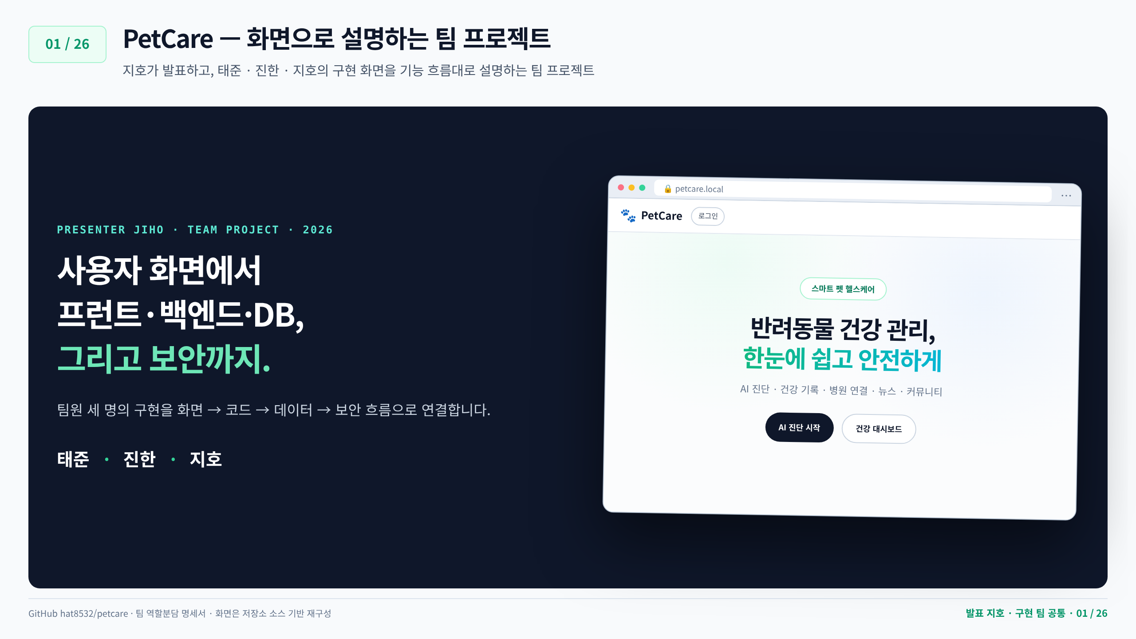
Notes:
01 / 26 | 발표: 지호 | 구현: 팀 공통
PetCare — 화면으로 설명하는 팀 프로젝트
[발표 대본]
안녕하세요. 발표를 맡은 지호입니다. 오늘은 PetCare 팀 프로젝트를 화면 중심으로 설명드리겠습니다. 태준, 진한, 지호가 각각 어떤 기능을 구현했는지, 그리고 그 기능이 프런트·백엔드·DB·보안과 어떻게 연결되는지 한 장씩 보여드리겠습니다.
[다음 연결]
이어서 PetCare가 해결하려는 사용자 문제 내용을 보겠습니다.
[자료 기준]
원본 자료의 출처 표기: GitHub hat8532/petcare · 팀 역할분담 명세서 · 화면은 저장소 소스 기반 재구성
화면은 원본 자료의 재구성이며 실서비스 캡처가 아닙니다. 앱 테스트와 운영 환경을 이번 편집에서 재검증하지 않았습니다.
[파일 형식]
표시 안정성을 위해 슬라이드는 고해상도 이미지로 고정했으며 개별 글자·도형 편집은 HTML 원본을 사용하세요.

Slide 2
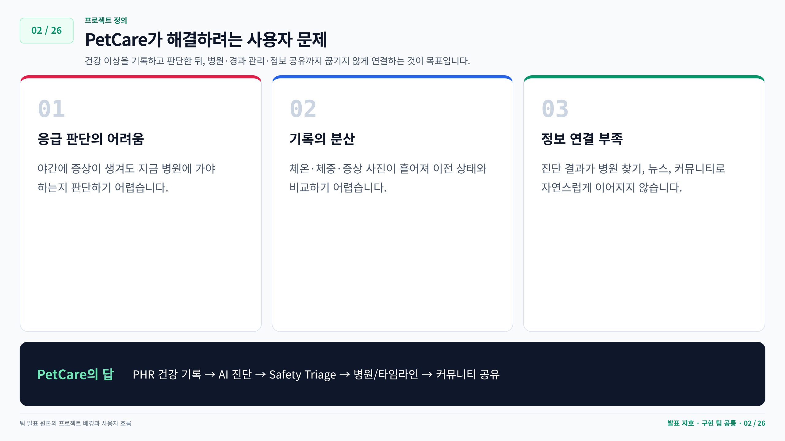
Notes:
02 / 26 | 발표: 지호 | 구현: 팀 공통
PetCare가 해결하려는 사용자 문제
[발표 대본]
먼저 문제 정의입니다. PetCare는 반려동물 건강 이상을 기록하고, AI 진단으로 참고 정보를 얻고, 병원 찾기와 경과 관리, 커뮤니티 공유까지 이어지도록 만든 서비스입니다.
[다음 연결]
이어서 세 명이 사용자 기능을 나눠 풀스택으로 구현했습니다 내용을 보겠습니다.
[자료 기준]
원본 자료의 출처 표기: 팀 발표 원본의 프로젝트 배경과 사용자 흐름
화면은 원본 자료의 재구성이며 실서비스 캡처가 아닙니다. 앱 테스트와 운영 환경을 이번 편집에서 재검증하지 않았습니다.
[파일 형식]
표시 안정성을 위해 슬라이드는 고해상도 이미지로 고정했으며 개별 글자·도형 편집은 HTML 원본을 사용하세요.

Slide 3
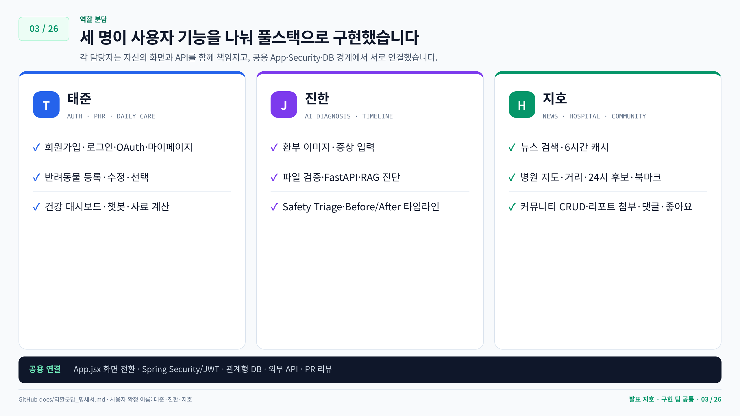
Notes:
03 / 26 | 발표: 지호 | 구현: 팀 공통
세 명이 사용자 기능을 나눠 풀스택으로 구현했습니다
[발표 대본]
저희 팀은 기술 계층이 아니라 사용자 기능 단위로 역할을 나눴습니다. 태준은 인증과 건강관리, 진한은 AI 진단과 타임라인, 저는 뉴스·병원·커뮤니티를 담당했습니다. 저는 오늘 발표자로서 세 영역을 하나의 사용자 흐름으로 연결해서 설명드리겠습니다.
[다음 연결]
이어서 한 번의 진단이 후속 행동까지 이어지는 흐름 내용을 보겠습니다.
[자료 기준]
원본 자료의 출처 표기: GitHub docs/역할분담_명세서.md · 사용자 확정 이름: 태준·진한·지호
화면은 원본 자료의 재구성이며 실서비스 캡처가 아닙니다. 앱 테스트와 운영 환경을 이번 편집에서 재검증하지 않았습니다.
[파일 형식]
표시 안정성을 위해 슬라이드는 고해상도 이미지로 고정했으며 개별 글자·도형 편집은 HTML 원본을 사용하세요.

Slide 4
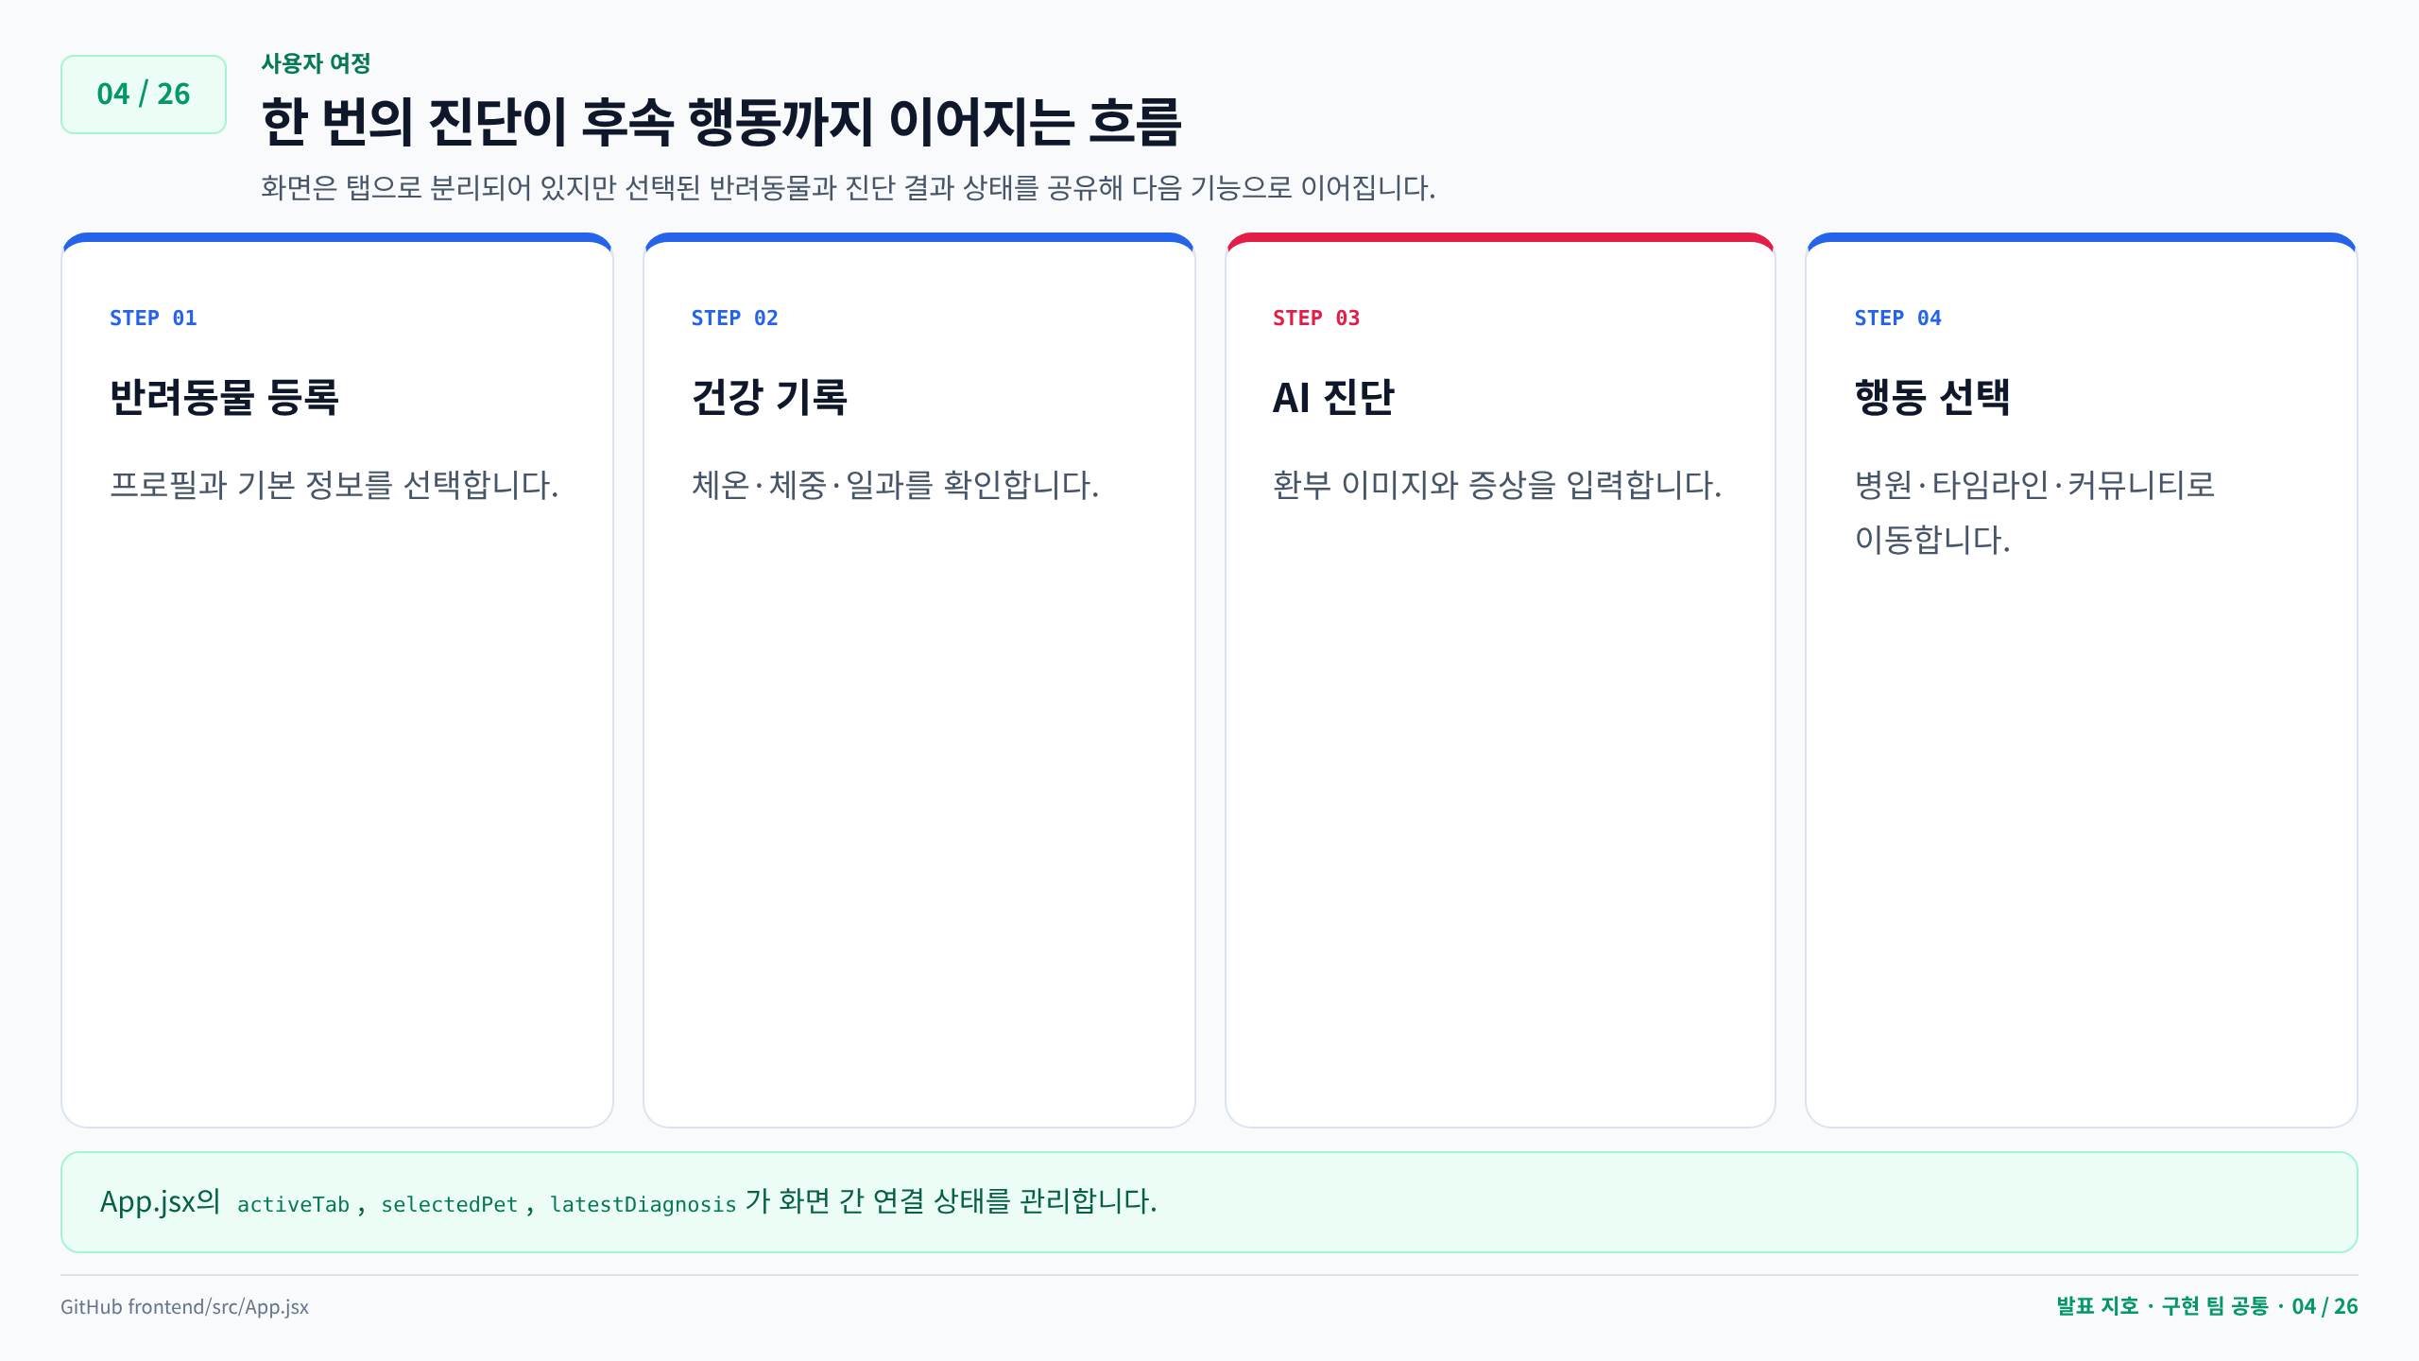
Notes:
04 / 26 | 발표: 지호 | 구현: 팀 공통
한 번의 진단이 후속 행동까지 이어지는 흐름
[발표 대본]
전체 사용자 여정은 반려동물 등록에서 시작합니다. 건강 기록을 확인하고, 이상 증상이 있으면 AI 진단을 수행합니다. 이후 결과에 따라 병원을 찾거나 타임라인으로 경과를 보고, 커뮤니티에 경험을 공유합니다.
[다음 연결]
이어서 React 화면부터 DB·외부 API까지 연결한 구조 내용을 보겠습니다.
[자료 기준]
원본 자료의 출처 표기: GitHub frontend/src/App.jsx
화면은 원본 자료의 재구성이며 실서비스 캡처가 아닙니다. 앱 테스트와 운영 환경을 이번 편집에서 재검증하지 않았습니다.
[파일 형식]
표시 안정성을 위해 슬라이드는 고해상도 이미지로 고정했으며 개별 글자·도형 편집은 HTML 원본을 사용하세요.

Slide 5
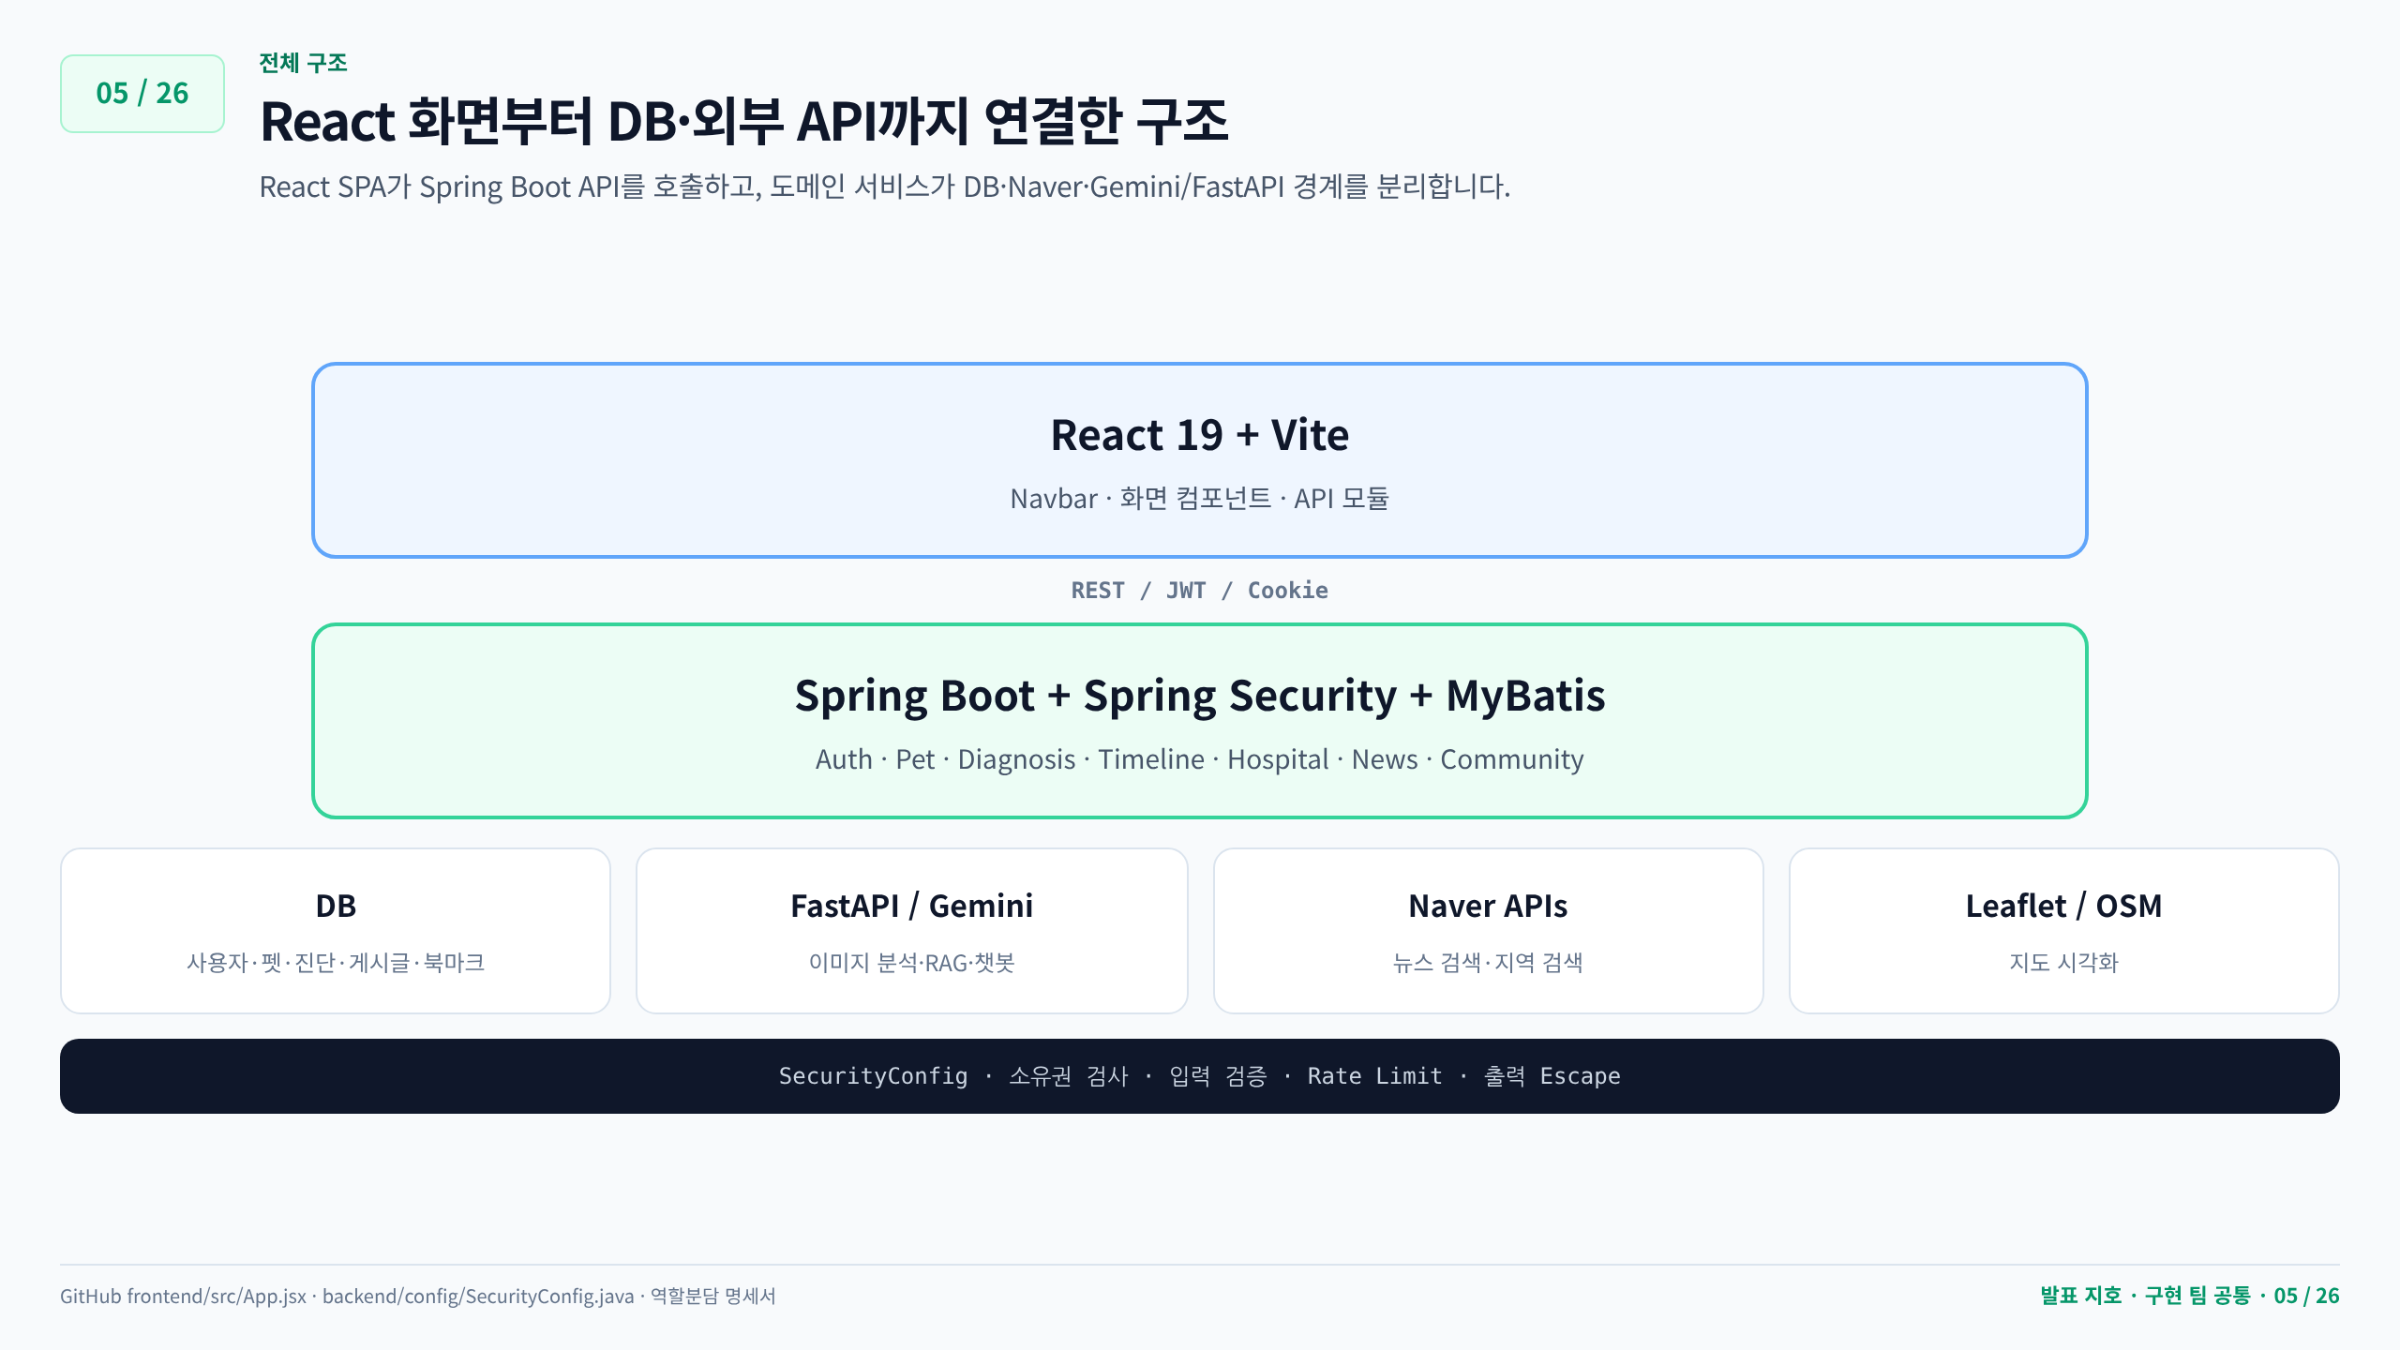
Notes:
05 / 26 | 발표: 지호 | 구현: 팀 공통
React 화면부터 DB·외부 API까지 연결한 구조
[발표 대본]
구조는 React 화면이 Spring Boot API를 호출하고, 서버가 DB와 외부 AI·뉴스·병원 API를 분리해 다루는 방식입니다. 중요한 개인 데이터는 인증과 소유권 검사를 통과해야 접근할 수 있게 설계했습니다.
[다음 연결]
이어서 홈에서 핵심 기능으로 바로 이동합니다 내용을 보겠습니다.
[자료 기준]
원본 자료의 출처 표기: GitHub frontend/src/App.jsx · backend/config/SecurityConfig.java · 역할분담 명세서
화면은 원본 자료의 재구성이며 실서비스 캡처가 아닙니다. 앱 테스트와 운영 환경을 이번 편집에서 재검증하지 않았습니다.
[파일 형식]
표시 안정성을 위해 슬라이드는 고해상도 이미지로 고정했으며 개별 글자·도형 편집은 HTML 원본을 사용하세요.

Slide 6
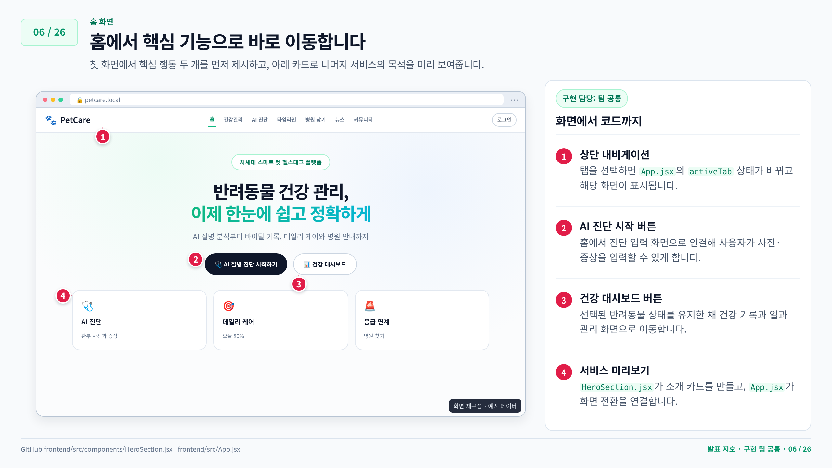
Notes:
06 / 26 | 발표: 지호 | 구현: 팀 공통
홈에서 핵심 기능으로 바로 이동합니다
[발표 대본]
첫 실제 화면은 홈입니다. 사용자는 상단 탭이나 중앙 버튼으로 주요 기능에 들어갑니다. 화면 전환은 별도 페이지 이동보다 App 상태를 바꾸는 SPA 방식으로 처리했습니다.
[다음 연결]
이어서 로그인에서 개인 데이터의 계정 경계를 세웠습니다 내용을 보겠습니다.
[자료 기준]
원본 자료의 출처 표기: GitHub frontend/src/components/HeroSection.jsx · frontend/src/App.jsx
화면은 원본 자료의 재구성이며 실서비스 캡처가 아닙니다. 앱 테스트와 운영 환경을 이번 편집에서 재검증하지 않았습니다.
[파일 형식]
표시 안정성을 위해 슬라이드는 고해상도 이미지로 고정했으며 개별 글자·도형 편집은 HTML 원본을 사용하세요.

Slide 7
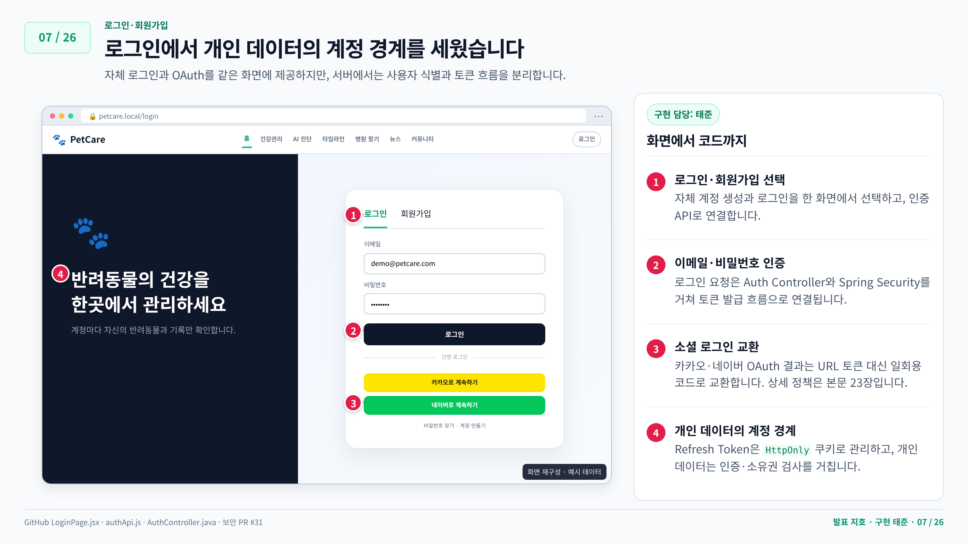
Notes:
07 / 26 | 발표: 지호 | 구현: 태준
로그인에서 개인 데이터의 계정 경계를 세웠습니다
[발표 대본]
다음은 태준이 구현한 로그인·회원가입 화면입니다. 이 화면은 단순한 로그인 폼이 아니라 개인 반려동물 데이터의 출입구입니다. 서버에서는 인증 처리와 토큰 흐름을 분리했고, 보안 보완 후 Refresh Token은 HttpOnly Cookie로 관리합니다.
[다음 연결]
이어서 선택된 반려동물을 모든 맞춤 기능의 기준으로 내용을 보겠습니다.
[자료 기준]
원본 자료의 출처 표기: GitHub LoginPage.jsx · authApi.js · AuthController.java · 보안 PR #31
화면은 원본 자료의 재구성이며 실서비스 캡처가 아닙니다. 앱 테스트와 운영 환경을 이번 편집에서 재검증하지 않았습니다.
[파일 형식]
표시 안정성을 위해 슬라이드는 고해상도 이미지로 고정했으며 개별 글자·도형 편집은 HTML 원본을 사용하세요.

Slide 8
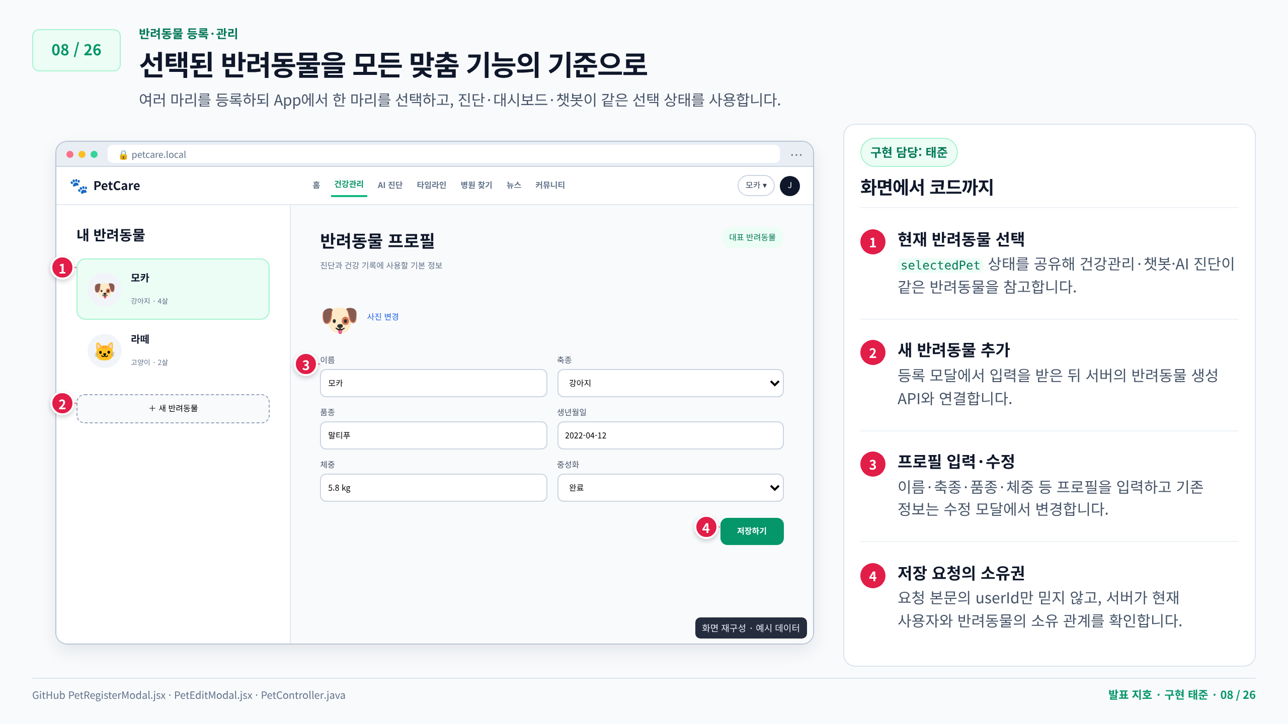
Notes:
08 / 26 | 발표: 지호 | 구현: 태준
선택된 반려동물을 모든 맞춤 기능의 기준으로
[발표 대본]
태준 파트의 반려동물 관리 화면입니다. 사용자는 여러 반려동물을 등록하고 현재 관리할 반려동물을 선택합니다. 이 선택값이 건강관리, 챗봇, AI 진단의 기준이 됩니다. 서버에서는 요청 본문의 userId를 그대로 믿지 않고 현재 로그인 사용자 기준으로 처리합니다.
[다음 연결]
이어서 프로필·바이탈·일과 기록을 한 화면에 내용을 보겠습니다.
[자료 기준]
원본 자료의 출처 표기: GitHub PetRegisterModal.jsx · PetEditModal.jsx · PetController.java
화면은 원본 자료의 재구성이며 실서비스 캡처가 아닙니다. 앱 테스트와 운영 환경을 이번 편집에서 재검증하지 않았습니다.
[파일 형식]
표시 안정성을 위해 슬라이드는 고해상도 이미지로 고정했으며 개별 글자·도형 편집은 HTML 원본을 사용하세요.

Slide 9
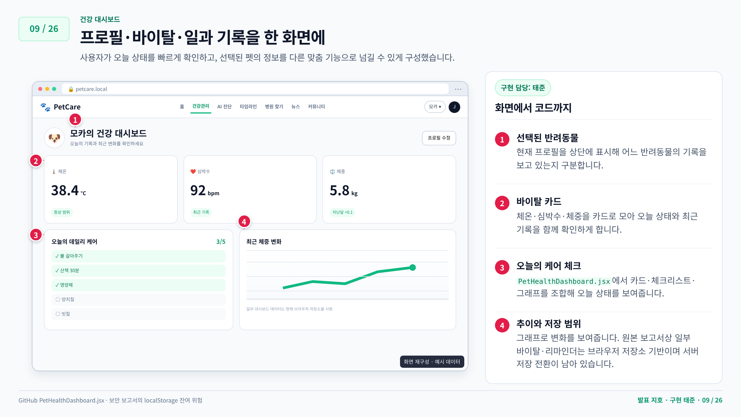
Notes:
09 / 26 | 발표: 지호 | 구현: 태준
프로필·바이탈·일과 기록을 한 화면에
[발표 대본]
건강 대시보드는 선택된 반려동물의 체온, 심박수, 체중, 일상 케어 상태를 한 화면에 모읍니다. 구현 근거는 PetHealthDashboard이지만, 발표에서는 파일이 아니라 이 화면이 사용자에게 어떤 기능을 제공하는지를 중심으로 보시면 됩니다. 일부 데이터는 아직 브라우저 저장소 기반이라 배포 전 개선 과제로 남겼습니다.
[다음 연결]
이어서 펫 컨텍스트를 챗봇에, 영양 계산은 별도 UI로 내용을 보겠습니다.
[자료 기준]
원본 자료의 출처 표기: GitHub PetHealthDashboard.jsx · 보안 보고서의 localStorage 잔여 위험
화면은 원본 자료의 재구성이며 실서비스 캡처가 아닙니다. 앱 테스트와 운영 환경을 이번 편집에서 재검증하지 않았습니다.
[파일 형식]
표시 안정성을 위해 슬라이드는 고해상도 이미지로 고정했으며 개별 글자·도형 편집은 HTML 원본을 사용하세요.

Slide 10
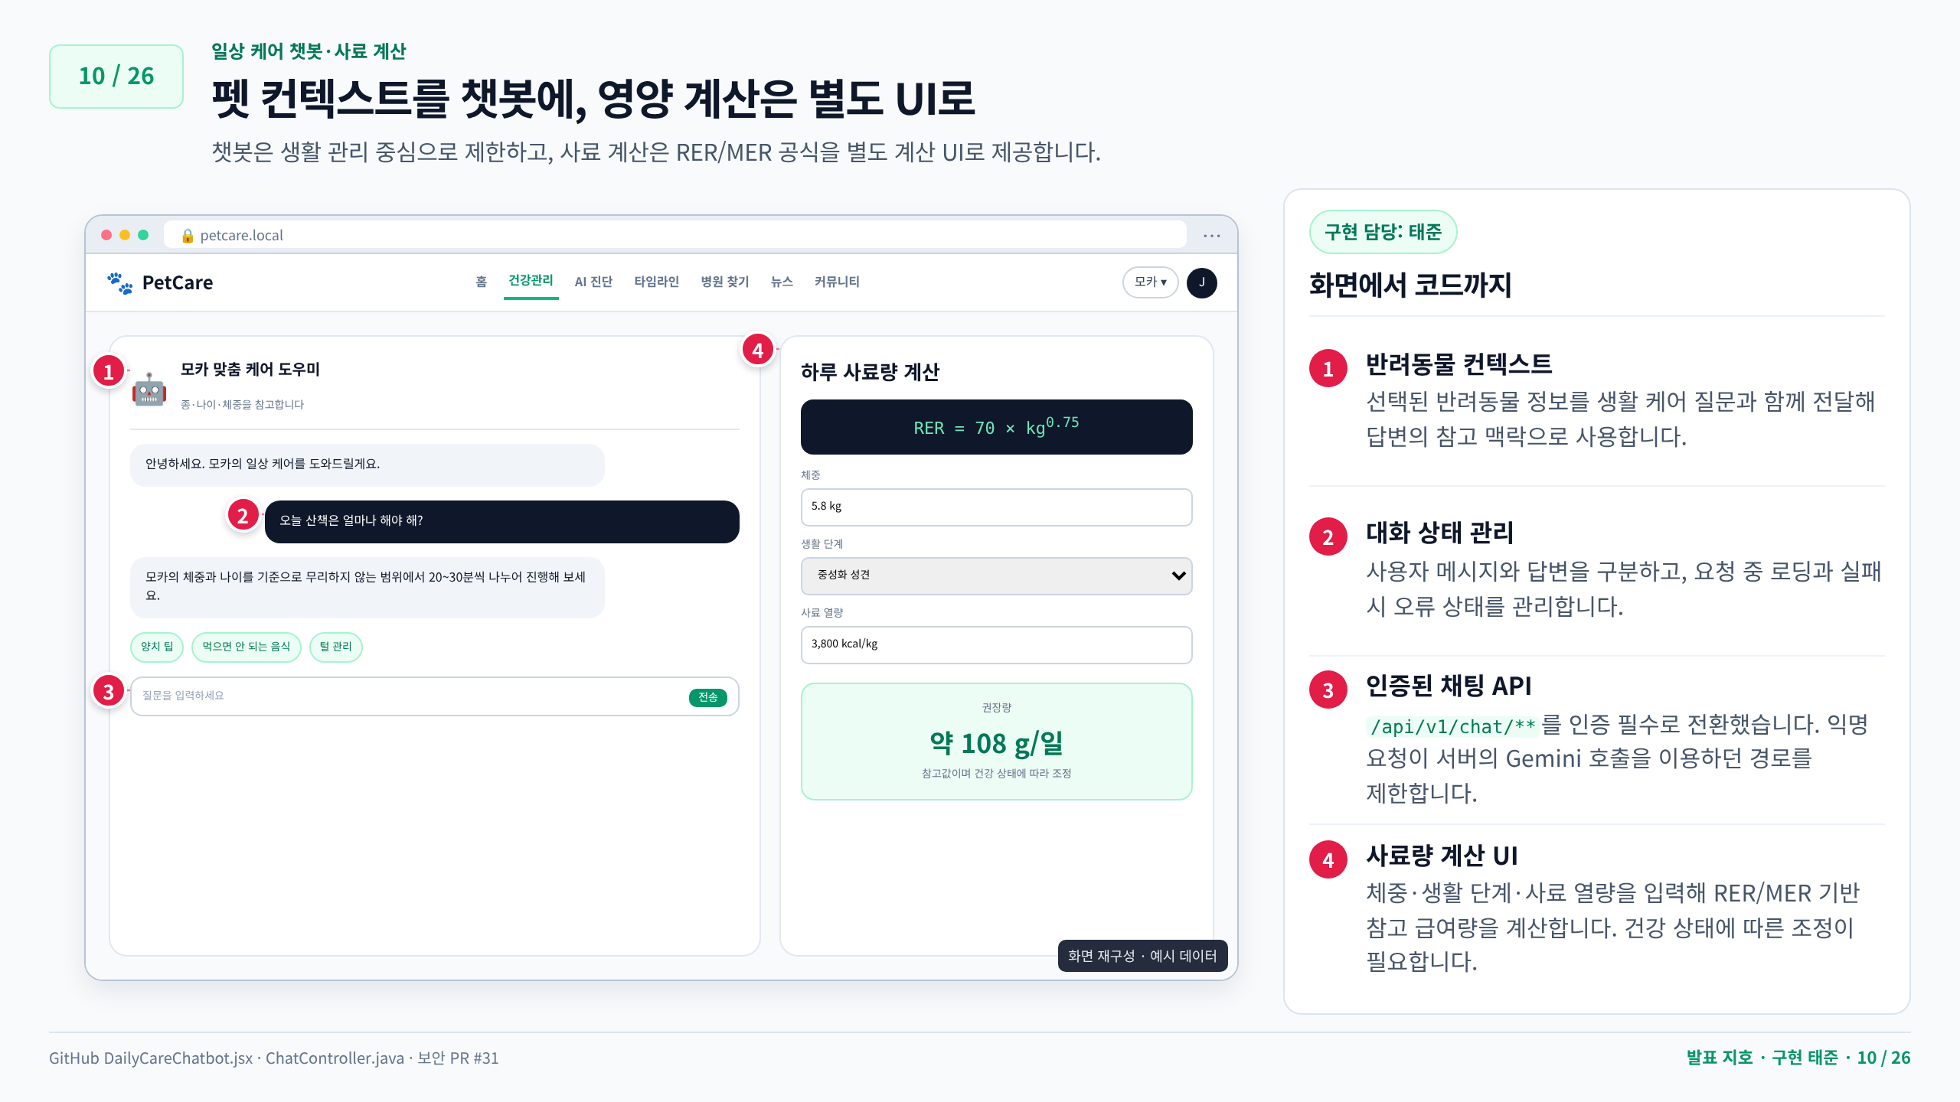
Notes:
10 / 26 | 발표: 지호 | 구현: 태준
펫 컨텍스트를 챗봇에, 영양 계산은 별도 UI로
[발표 대본]
챗봇과 사료 계산 화면도 태준이 구현한 영역입니다. 사용자는 현재 선택된 반려동물 정보를 바탕으로 생활 케어 질문을 하고, 사료량 계산을 참고할 수 있습니다. 보안 보완 후에는 브라우저에서 AI 키를 직접 쓰지 않고 백엔드 API로 일원화했습니다. 원본 HTML에는 브라우저의 AI 키 직접 사용 제거와 입력·횟수 제한도 기재되어 있습니다. 이번에 추가한 PR #31 설명의 핵심은 /api/v1/chat/**를 인증 필수로 전환했다는 점입니다. 새 저장소 검증을 수행한 결과는 아닙니다.
[다음 연결]
이어서 사진·반려동물·증상을 구조화해 진단을 요청합니다 내용을 보겠습니다.
[자료 기준]
원본 자료의 출처 표기: GitHub DailyCareChatbot.jsx · ChatController.java · 보안 PR #31
화면은 원본 자료의 재구성이며 실서비스 캡처가 아닙니다. 앱 테스트와 운영 환경을 이번 편집에서 재검증하지 않았습니다.
[파일 형식]
표시 안정성을 위해 슬라이드는 고해상도 이미지로 고정했으며 개별 글자·도형 편집은 HTML 원본을 사용하세요.

Slide 11
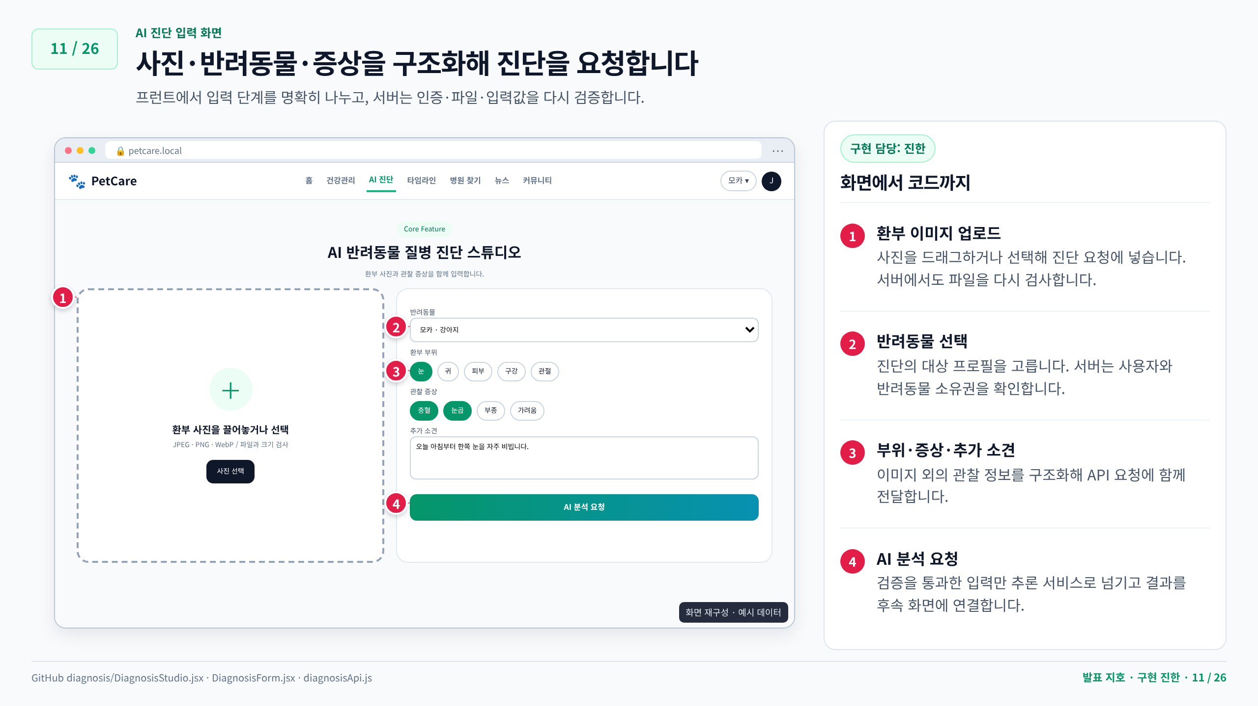
Notes:
11 / 26 | 발표: 지호 | 구현: 진한
사진·반려동물·증상을 구조화해 진단을 요청합니다
[발표 대본]
이제 진한이 구현한 AI 진단 영역입니다. 이 화면은 단순 이미지 업로드가 아니라 반려동물, 환부, 증상, 추가 소견을 구조화해서 받습니다. 구조화된 입력 덕분에 서버와 AI 추론 서비스가 안정적으로 데이터를 처리할 수 있습니다.
[다음 연결]
이어서 실제 이미지 바이트를 검증한 뒤 추론으로 보냅니다 내용을 보겠습니다.
[자료 기준]
원본 자료의 출처 표기: GitHub diagnosis/DiagnosisStudio.jsx · DiagnosisForm.jsx · diagnosisApi.js
화면은 원본 자료의 재구성이며 실서비스 캡처가 아닙니다. 앱 테스트와 운영 환경을 이번 편집에서 재검증하지 않았습니다.
[파일 형식]
표시 안정성을 위해 슬라이드는 고해상도 이미지로 고정했으며 개별 글자·도형 편집은 HTML 원본을 사용하세요.

Slide 12
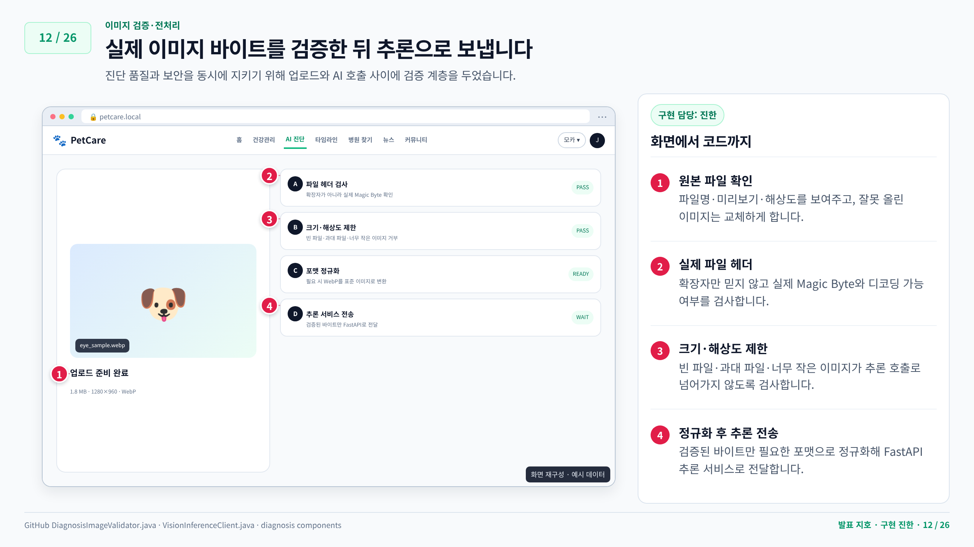
Notes:
12 / 26 | 발표: 지호 | 구현: 진한
실제 이미지 바이트를 검증한 뒤 추론으로 보냅니다
[발표 대본]
진단 요청 후에는 바로 AI로 보내지 않습니다. 먼저 파일이 실제 이미지인지, 크기와 해상도가 적절한지, 디코딩 가능한지 검사합니다. 검증을 통과한 이미지 바이트만 정규화해서 FastAPI 추론 서비스로 전달합니다.
[다음 연결]
이어서 진단 후보를 위험 단계와 다음 행동으로 연결합니다 내용을 보겠습니다.
[자료 기준]
원본 자료의 출처 표기: GitHub DiagnosisImageValidator.java · VisionInferenceClient.java · diagnosis components
화면은 원본 자료의 재구성이며 실서비스 캡처가 아닙니다. 앱 테스트와 운영 환경을 이번 편집에서 재검증하지 않았습니다.
[파일 형식]
표시 안정성을 위해 슬라이드는 고해상도 이미지로 고정했으며 개별 글자·도형 편집은 HTML 원본을 사용하세요.

Slide 13
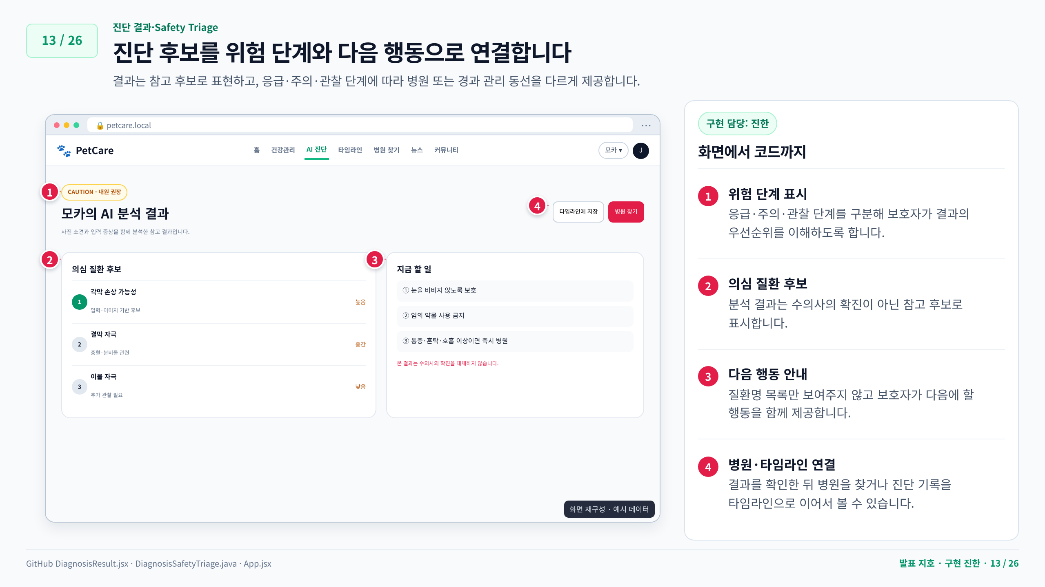
Notes:
13 / 26 | 발표: 지호 | 구현: 진한
진단 후보를 위험 단계와 다음 행동으로 연결합니다
[발표 대본]
진단 결과 화면에서는 질환 후보만 나열하지 않고, 응급·주의·관찰 같은 위험 단계와 다음 행동을 같이 보여줍니다. 중요한 점은 확진 표현을 피하고 보호자의 다음 행동을 돕는 참고 정보로 제공한다는 것입니다.
[다음 연결]
이어서 같은 반려동물의 두 진단 기록을 비교합니다 내용을 보겠습니다.
[자료 기준]
원본 자료의 출처 표기: GitHub DiagnosisResult.jsx · DiagnosisSafetyTriage.java · App.jsx
화면은 원본 자료의 재구성이며 실서비스 캡처가 아닙니다. 앱 테스트와 운영 환경을 이번 편집에서 재검증하지 않았습니다.
[파일 형식]
표시 안정성을 위해 슬라이드는 고해상도 이미지로 고정했으며 개별 글자·도형 편집은 HTML 원본을 사용하세요.

Slide 14
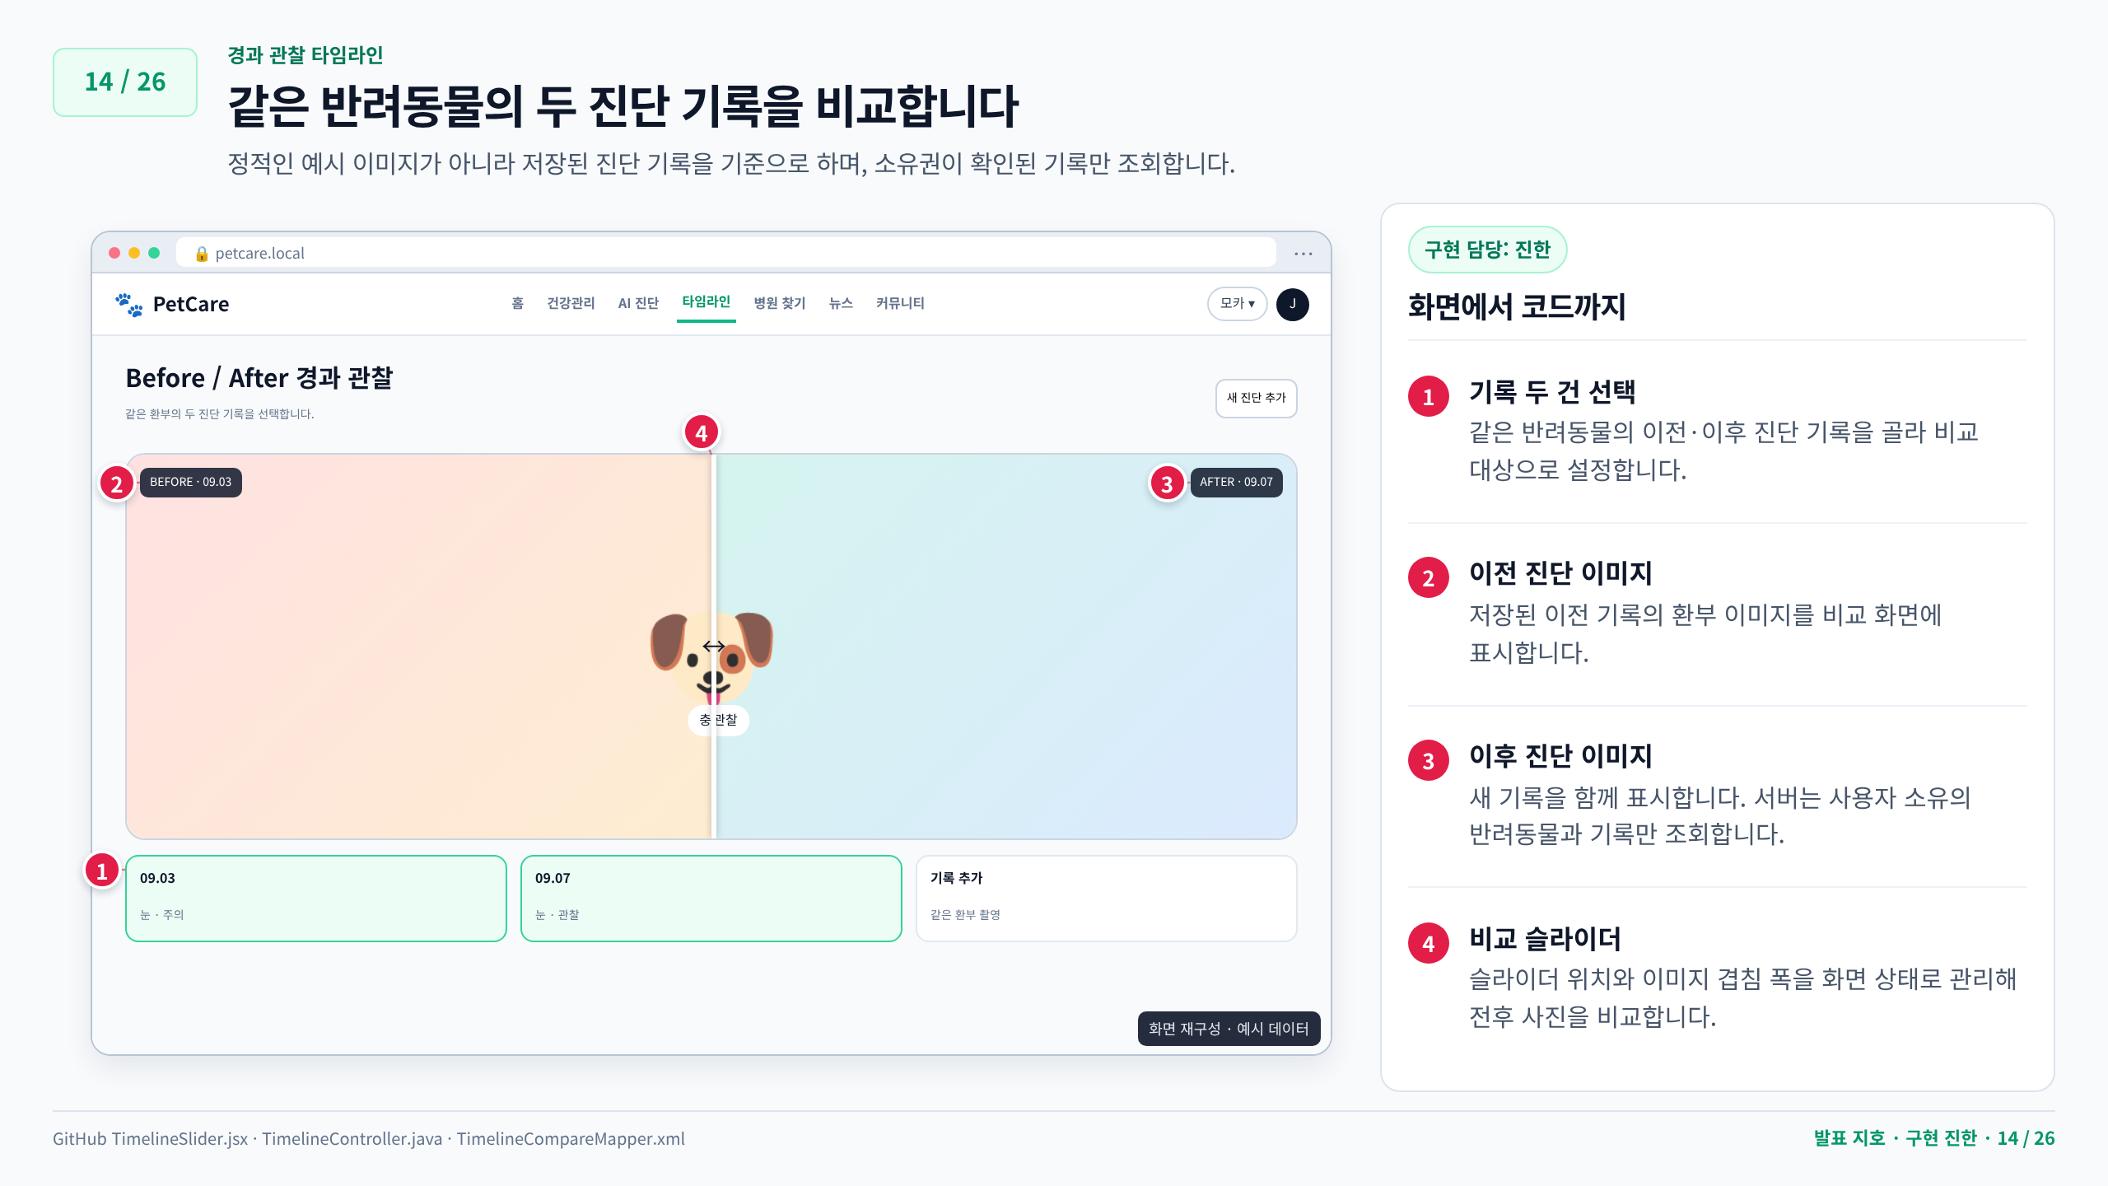
Notes:
14 / 26 | 발표: 지호 | 구현: 진한
같은 반려동물의 두 진단 기록을 비교합니다
[발표 대본]
타임라인은 진한 파트의 경과 비교 화면입니다. 같은 반려동물의 이전과 이후 진단 기록을 선택해 이미지 변화를 비교합니다. 서버에서는 로그인 사용자 소유의 반려동물과 기록만 조회하도록 소유권 조건을 둡니다.
[다음 연결]
이어서 병원 검색 데이터와 지도 표시를 분리했습니다 내용을 보겠습니다.
[자료 기준]
원본 자료의 출처 표기: GitHub TimelineSlider.jsx · TimelineController.java · TimelineCompareMapper.xml
화면은 원본 자료의 재구성이며 실서비스 캡처가 아닙니다. 앱 테스트와 운영 환경을 이번 편집에서 재검증하지 않았습니다.
[파일 형식]
표시 안정성을 위해 슬라이드는 고해상도 이미지로 고정했으며 개별 글자·도형 편집은 HTML 원본을 사용하세요.

Slide 15
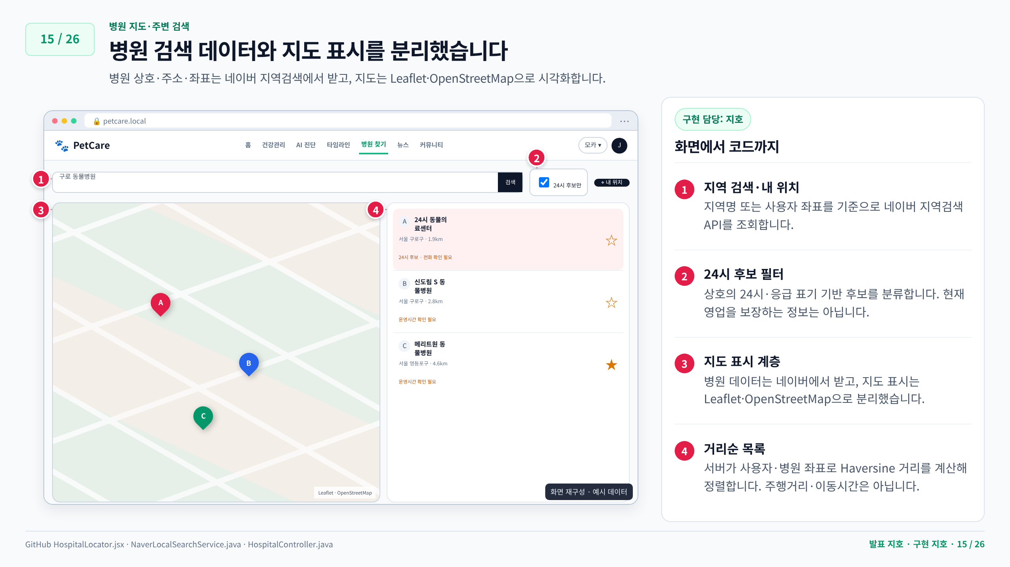
Notes:
15 / 26 | 발표: 지호 | 구현: 지호
병원 검색 데이터와 지도 표시를 분리했습니다
[발표 대본]
이제 제가 구현한 병원 화면입니다. 병원 데이터는 네이버 지역검색에서 받고, 지도 표시는 Leaflet과 OpenStreetMap으로 처리했습니다. 서버는 사용자 위치와 병원 좌표로 Haversine 직선거리를 계산해 가까운 순으로 정렬합니다.
[다음 연결]
이어서 병원 운영시간은 확인된 수준까지만 표시합니다 내용을 보겠습니다.
[자료 기준]
원본 자료의 출처 표기: GitHub HospitalLocator.jsx · NaverLocalSearchService.java · HospitalController.java
화면은 원본 자료의 재구성이며 실서비스 캡처가 아닙니다. 앱 테스트와 운영 환경을 이번 편집에서 재검증하지 않았습니다.
[파일 형식]
표시 안정성을 위해 슬라이드는 고해상도 이미지로 고정했으며 개별 글자·도형 편집은 HTML 원본을 사용하세요.

Slide 16
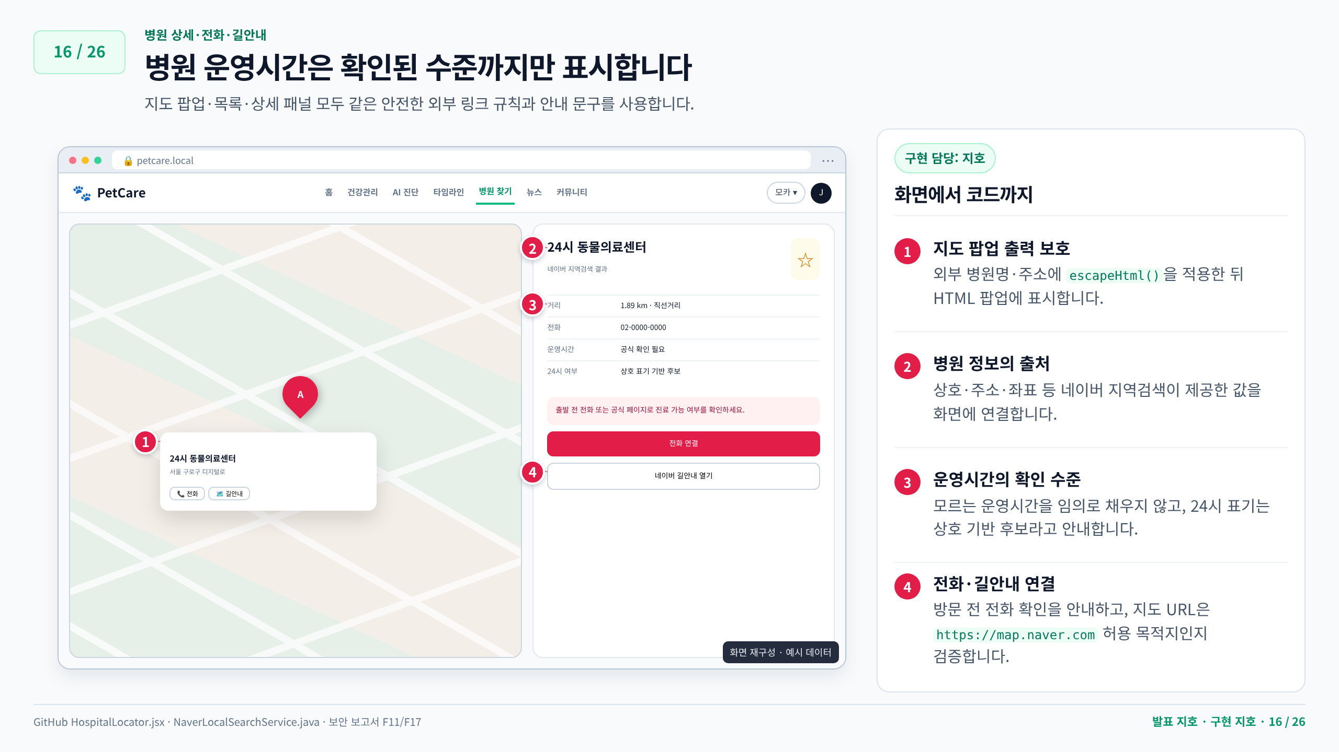
Notes:
16 / 26 | 발표: 지호 | 구현: 지호
병원 운영시간은 확인된 수준까지만 표시합니다
[발표 대본]
병원 상세에서는 데이터 정확성을 중요하게 봤습니다. 네이버 지역검색이 운영시간을 주지 않으면 임의로 24시간이라고 채우지 않습니다. 24시 표시는 상호에 포함된 표현 기반의 후보이고, 실제 운영 여부는 전화 확인이 필요하다고 안내합니다.
[다음 연결]
이어서 외부 병원 결과를 내부 ID와 사용자 북마크로 연결 내용을 보겠습니다.
[자료 기준]
원본 자료의 출처 표기: GitHub HospitalLocator.jsx · NaverLocalSearchService.java · 보안 보고서 F11/F17
화면은 원본 자료의 재구성이며 실서비스 캡처가 아닙니다. 앱 테스트와 운영 환경을 이번 편집에서 재검증하지 않았습니다.
[파일 형식]
표시 안정성을 위해 슬라이드는 고해상도 이미지로 고정했으며 개별 글자·도형 편집은 HTML 원본을 사용하세요.

Slide 17
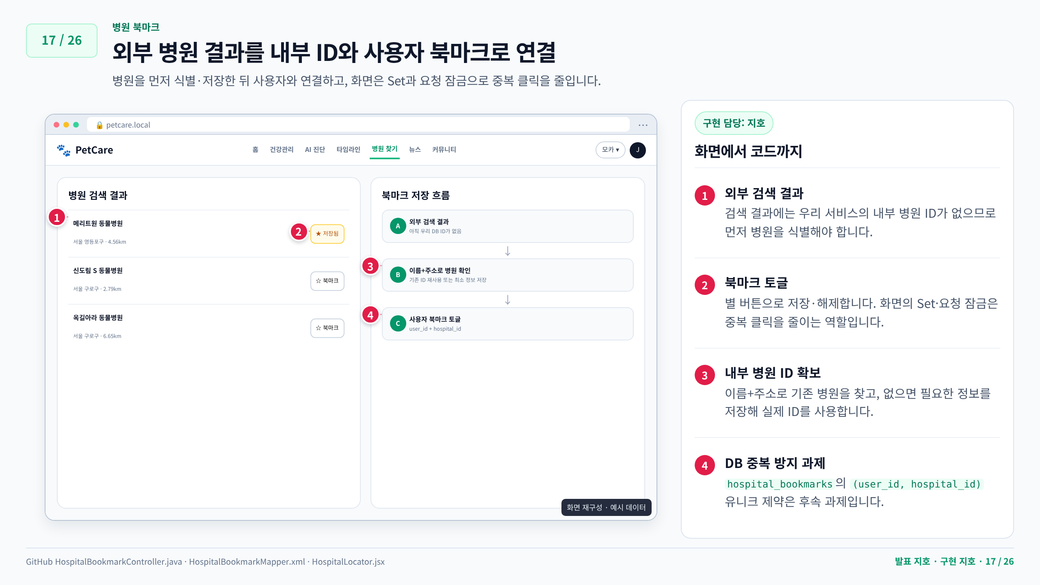
Notes:
17 / 26 | 발표: 지호 | 구현: 지호
외부 병원 결과를 내부 ID와 사용자 북마크로 연결
[발표 대본]
북마크는 외부 검색 결과를 내부 사용자 데이터로 연결하는 기능입니다. 외부 결과에는 우리 DB ID가 없기 때문에 이름과 주소로 기존 병원을 찾고, 없으면 필요한 정보만 저장한 뒤 북마크를 연결했습니다.
[다음 연결]
이어서 기본 뉴스와 사용자 검색을 구분했습니다 내용을 보겠습니다.
[자료 기준]
원본 자료의 출처 표기: GitHub HospitalBookmarkController.java · HospitalBookmarkMapper.xml · HospitalLocator.jsx
화면은 원본 자료의 재구성이며 실서비스 캡처가 아닙니다. 앱 테스트와 운영 환경을 이번 편집에서 재검증하지 않았습니다.
[파일 형식]
표시 안정성을 위해 슬라이드는 고해상도 이미지로 고정했으며 개별 글자·도형 편집은 HTML 원본을 사용하세요.

Slide 18
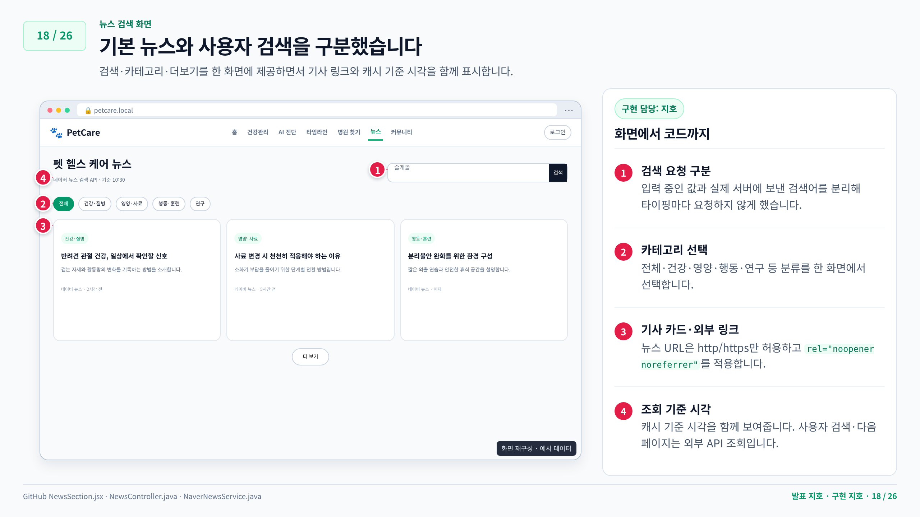
Notes:
18 / 26 | 발표: 지호 | 구현: 지호
기본 뉴스와 사용자 검색을 구분했습니다
[발표 대본]
뉴스 화면도 제가 담당했습니다. 사용자는 검색어와 카테고리로 뉴스를 볼 수 있고, 화면에서는 입력 중인 값과 실제 적용된 검색어를 분리했습니다. 이렇게 해서 글자를 칠 때마다 API 요청이 나가지 않도록 했습니다.
[다음 연결]
이어서 기본 피드는 6시간 캐시, 사용자 검색은 실시간 조회 내용을 보겠습니다.
[자료 기준]
원본 자료의 출처 표기: GitHub NewsSection.jsx · NewsController.java · NaverNewsService.java
화면은 원본 자료의 재구성이며 실서비스 캡처가 아닙니다. 앱 테스트와 운영 환경을 이번 편집에서 재검증하지 않았습니다.
[파일 형식]
표시 안정성을 위해 슬라이드는 고해상도 이미지로 고정했으며 개별 글자·도형 편집은 HTML 원본을 사용하세요.

Slide 19
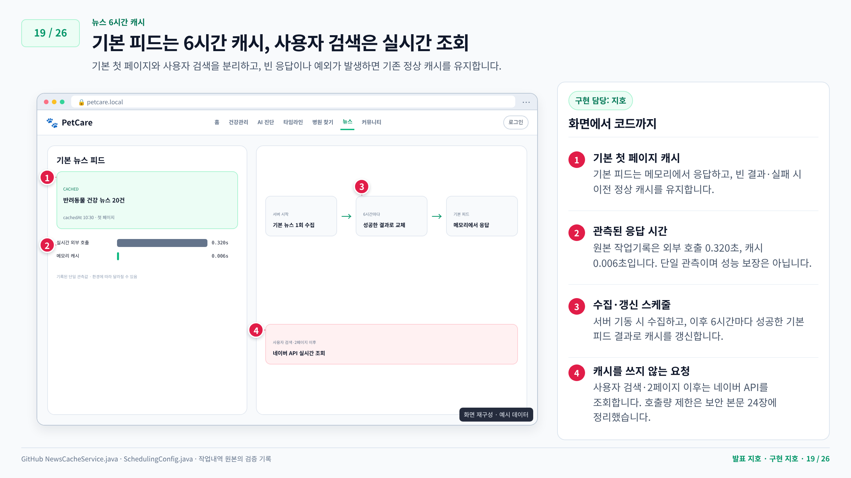
Notes:
19 / 26 | 발표: 지호 | 구현: 지호
기본 피드는 6시간 캐시, 사용자 검색은 실시간 조회
[발표 대본]
뉴스 기본 피드는 서버 시작 시 한 번 수집하고 6시간마다 갱신합니다. 외부 API가 빈 결과를 주거나 실패해도 정상 캐시를 유지합니다. 단, 사용자가 직접 검색하거나 다음 페이지를 요청할 때는 실시간 결과가 필요하므로 외부 API를 호출합니다. 표시 수치는 0.320초와 0.006초인 원본 단일 관측값이며, 막대도 같은 비율로 표시했습니다.
[다음 연결]
이어서 일반 글과 리포트 첨부 글을 함께 보여줍니다 내용을 보겠습니다.
[자료 기준]
원본 자료의 출처 표기: GitHub NewsCacheService.java · SchedulingConfig.java · 작업내역 원본의 검증 기록
화면은 원본 자료의 재구성이며 실서비스 캡처가 아닙니다. 앱 테스트와 운영 환경을 이번 편집에서 재검증하지 않았습니다.
[파일 형식]
표시 안정성을 위해 슬라이드는 고해상도 이미지로 고정했으며 개별 글자·도형 편집은 HTML 원본을 사용하세요.

Slide 20
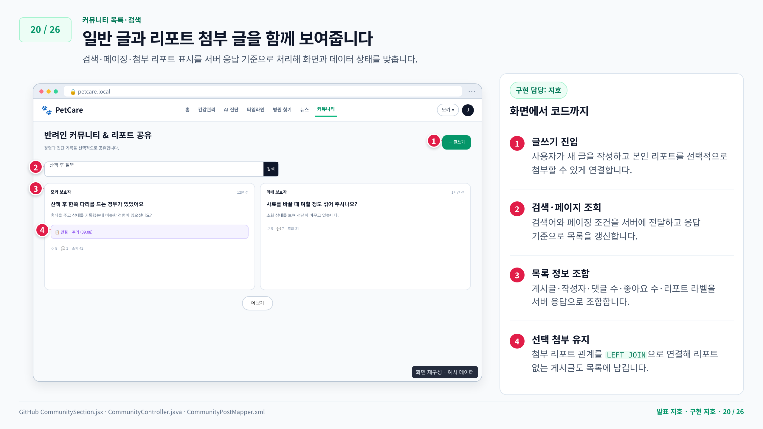
Notes:
20 / 26 | 발표: 지호 | 구현: 지호
일반 글과 리포트 첨부 글을 함께 보여줍니다
[발표 대본]
커뮤니티 목록 화면입니다. 일반 게시글과 AI 진단 리포트가 첨부된 글을 함께 보여줍니다. 서버에서는 게시글, 작성자, 댓글 수, 좋아요 수, 첨부 리포트 라벨을 조합하고, 첨부가 없는 글도 유지되도록 LEFT JOIN을 사용했습니다.
[다음 연결]
이어서 내 리포트만 선택하고, 서버가 소유권을 다시 검사 내용을 보겠습니다.
[자료 기준]
원본 자료의 출처 표기: GitHub CommunitySection.jsx · CommunityController.java · CommunityPostMapper.xml
화면은 원본 자료의 재구성이며 실서비스 캡처가 아닙니다. 앱 테스트와 운영 환경을 이번 편집에서 재검증하지 않았습니다.
[파일 형식]
표시 안정성을 위해 슬라이드는 고해상도 이미지로 고정했으며 개별 글자·도형 편집은 HTML 원본을 사용하세요.

Slide 21
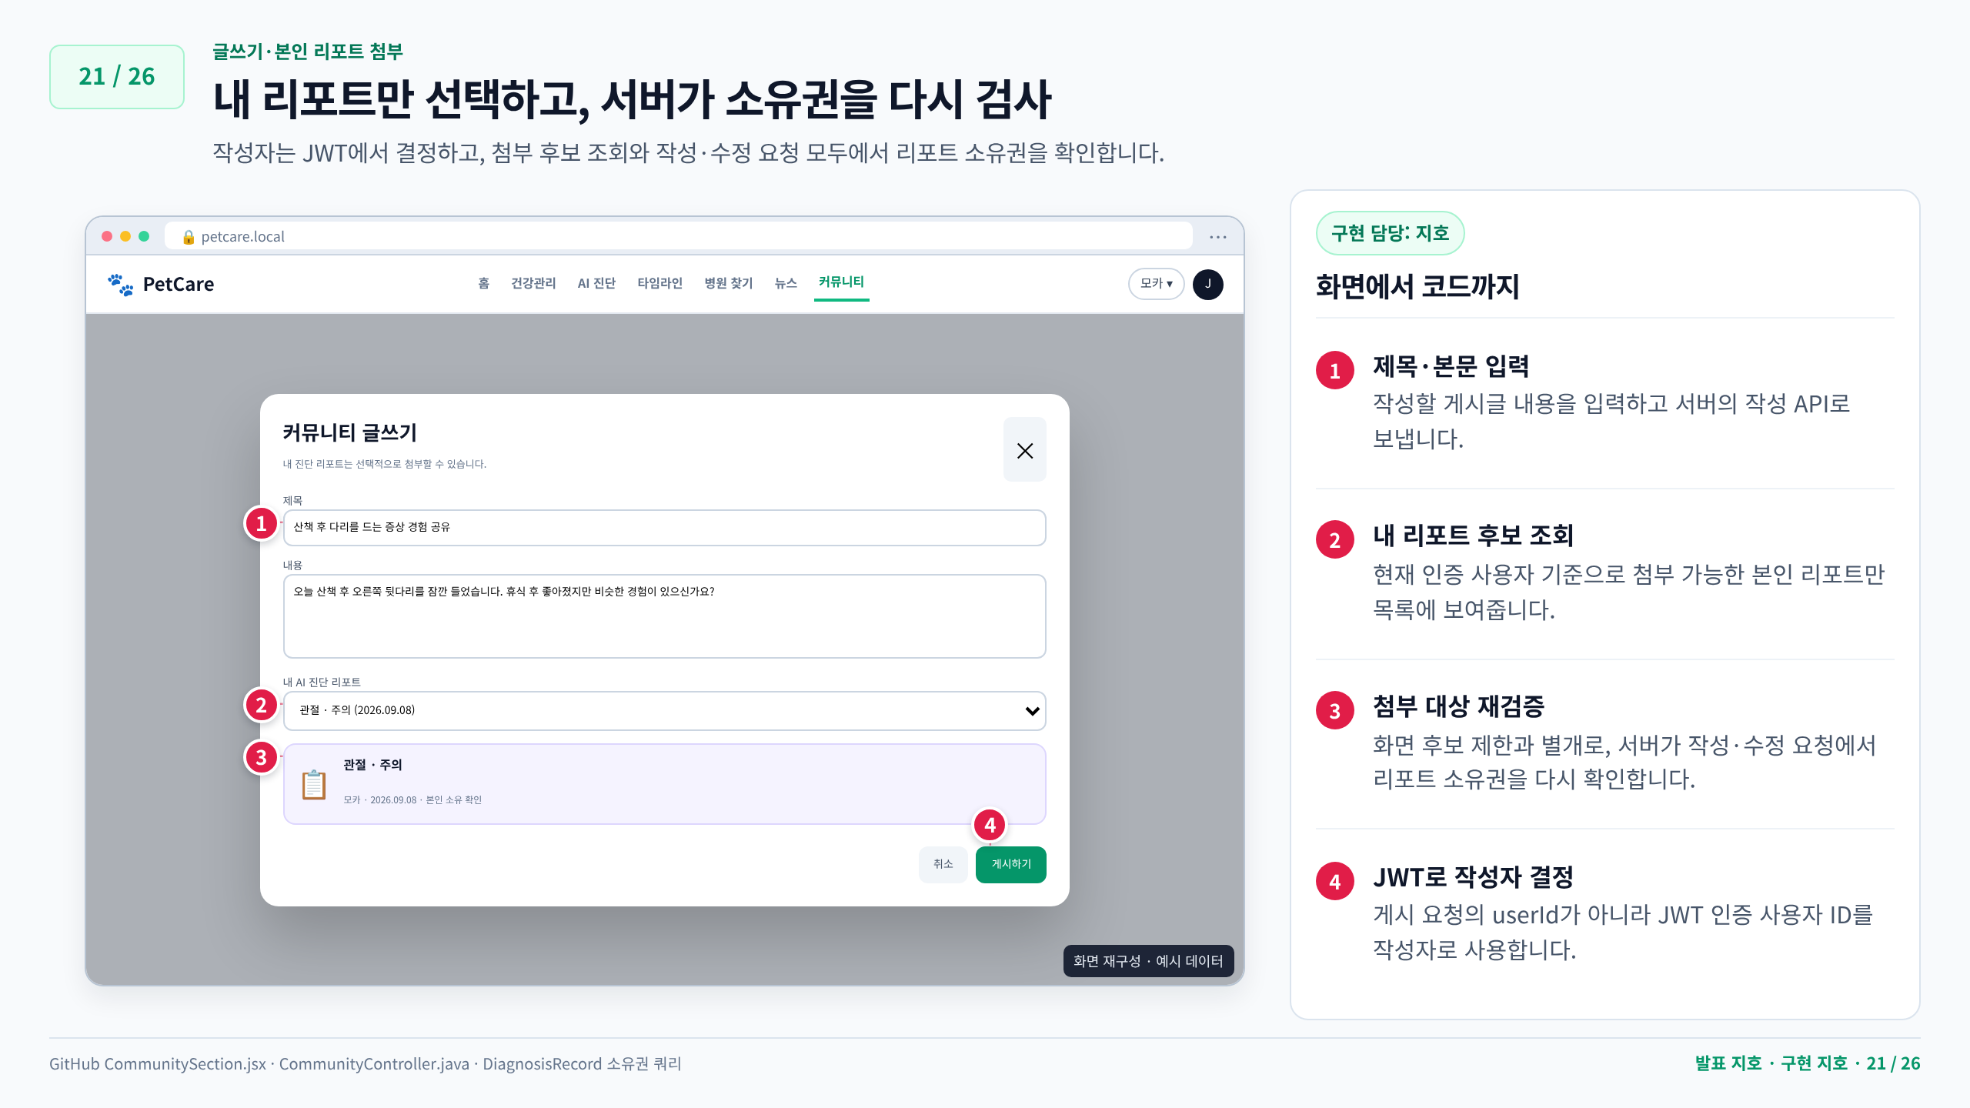
Notes:
21 / 26 | 발표: 지호 | 구현: 지호
내 리포트만 선택하고, 서버가 소유권을 다시 검사
[발표 대본]
글쓰기 화면에서는 본인의 AI 진단 리포트를 선택적으로 첨부할 수 있습니다. 중요한 점은 화면에서 남의 리포트가 안 보이게 하는 것만으로는 보안이 아니라는 점입니다. 서버가 작성과 수정 요청에서 리포트 소유권을 다시 확인합니다.
[다음 연결]
이어서 댓글·좋아요·수정·삭제마다 서버 조건을 확인합니다 내용을 보겠습니다.
[자료 기준]
원본 자료의 출처 표기: GitHub CommunitySection.jsx · CommunityController.java · DiagnosisRecord 소유권 쿼리
화면은 원본 자료의 재구성이며 실서비스 캡처가 아닙니다. 앱 테스트와 운영 환경을 이번 편집에서 재검증하지 않았습니다.
[파일 형식]
표시 안정성을 위해 슬라이드는 고해상도 이미지로 고정했으며 개별 글자·도형 편집은 HTML 원본을 사용하세요.

Slide 22
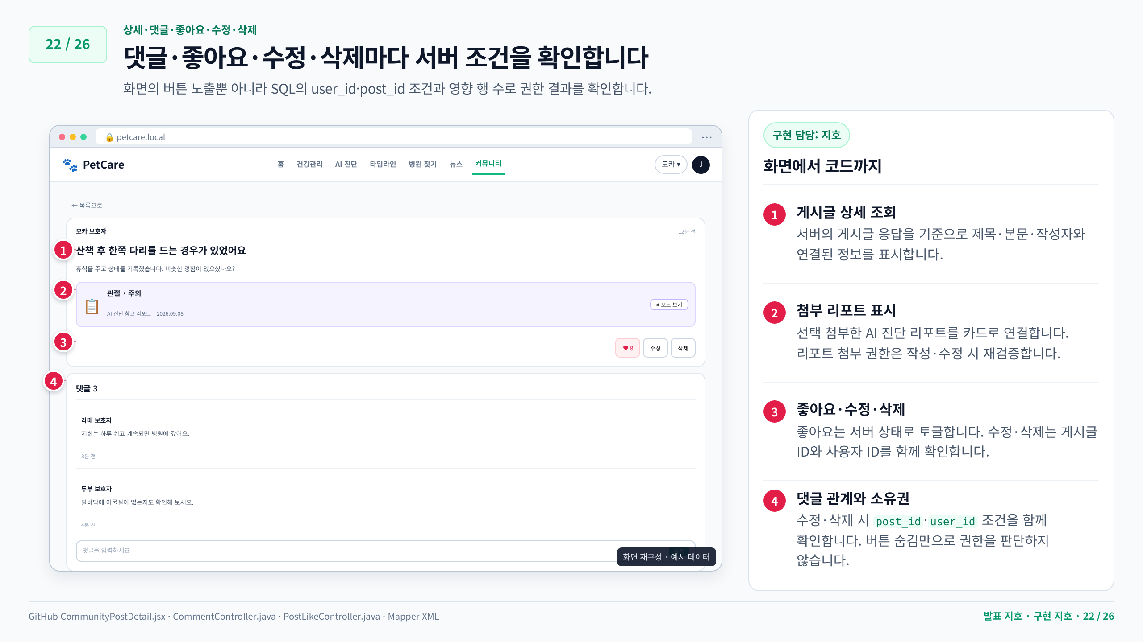
Notes:
22 / 26 | 발표: 지호 | 구현: 지호
댓글·좋아요·수정·삭제마다 서버 조건을 확인합니다
[발표 대본]
상세 화면에서는 좋아요, 댓글, 수정, 삭제를 처리합니다. 버튼을 숨기는 것은 사용성이고, 실제 보안은 서버에서 확인해야 합니다. 그래서 수정·삭제 SQL에 게시글 ID와 사용자 ID를 함께 넣고, 댓글도 게시글 관계와 소유권을 함께 검사합니다.
[다음 연결]
이어서 기본 인증·토큰 분리로 열려 있던 경로를 보강했습니다 내용을 보겠습니다.
[자료 기준]
원본 자료의 출처 표기: GitHub CommunityPostDetail.jsx · CommentController.java · PostLikeController.java · Mapper XML
화면은 원본 자료의 재구성이며 실서비스 캡처가 아닙니다. 앱 테스트와 운영 환경을 이번 편집에서 재검증하지 않았습니다.
[파일 형식]
표시 안정성을 위해 슬라이드는 고해상도 이미지로 고정했으며 개별 글자·도형 편집은 HTML 원본을 사용하세요.

Slide 23
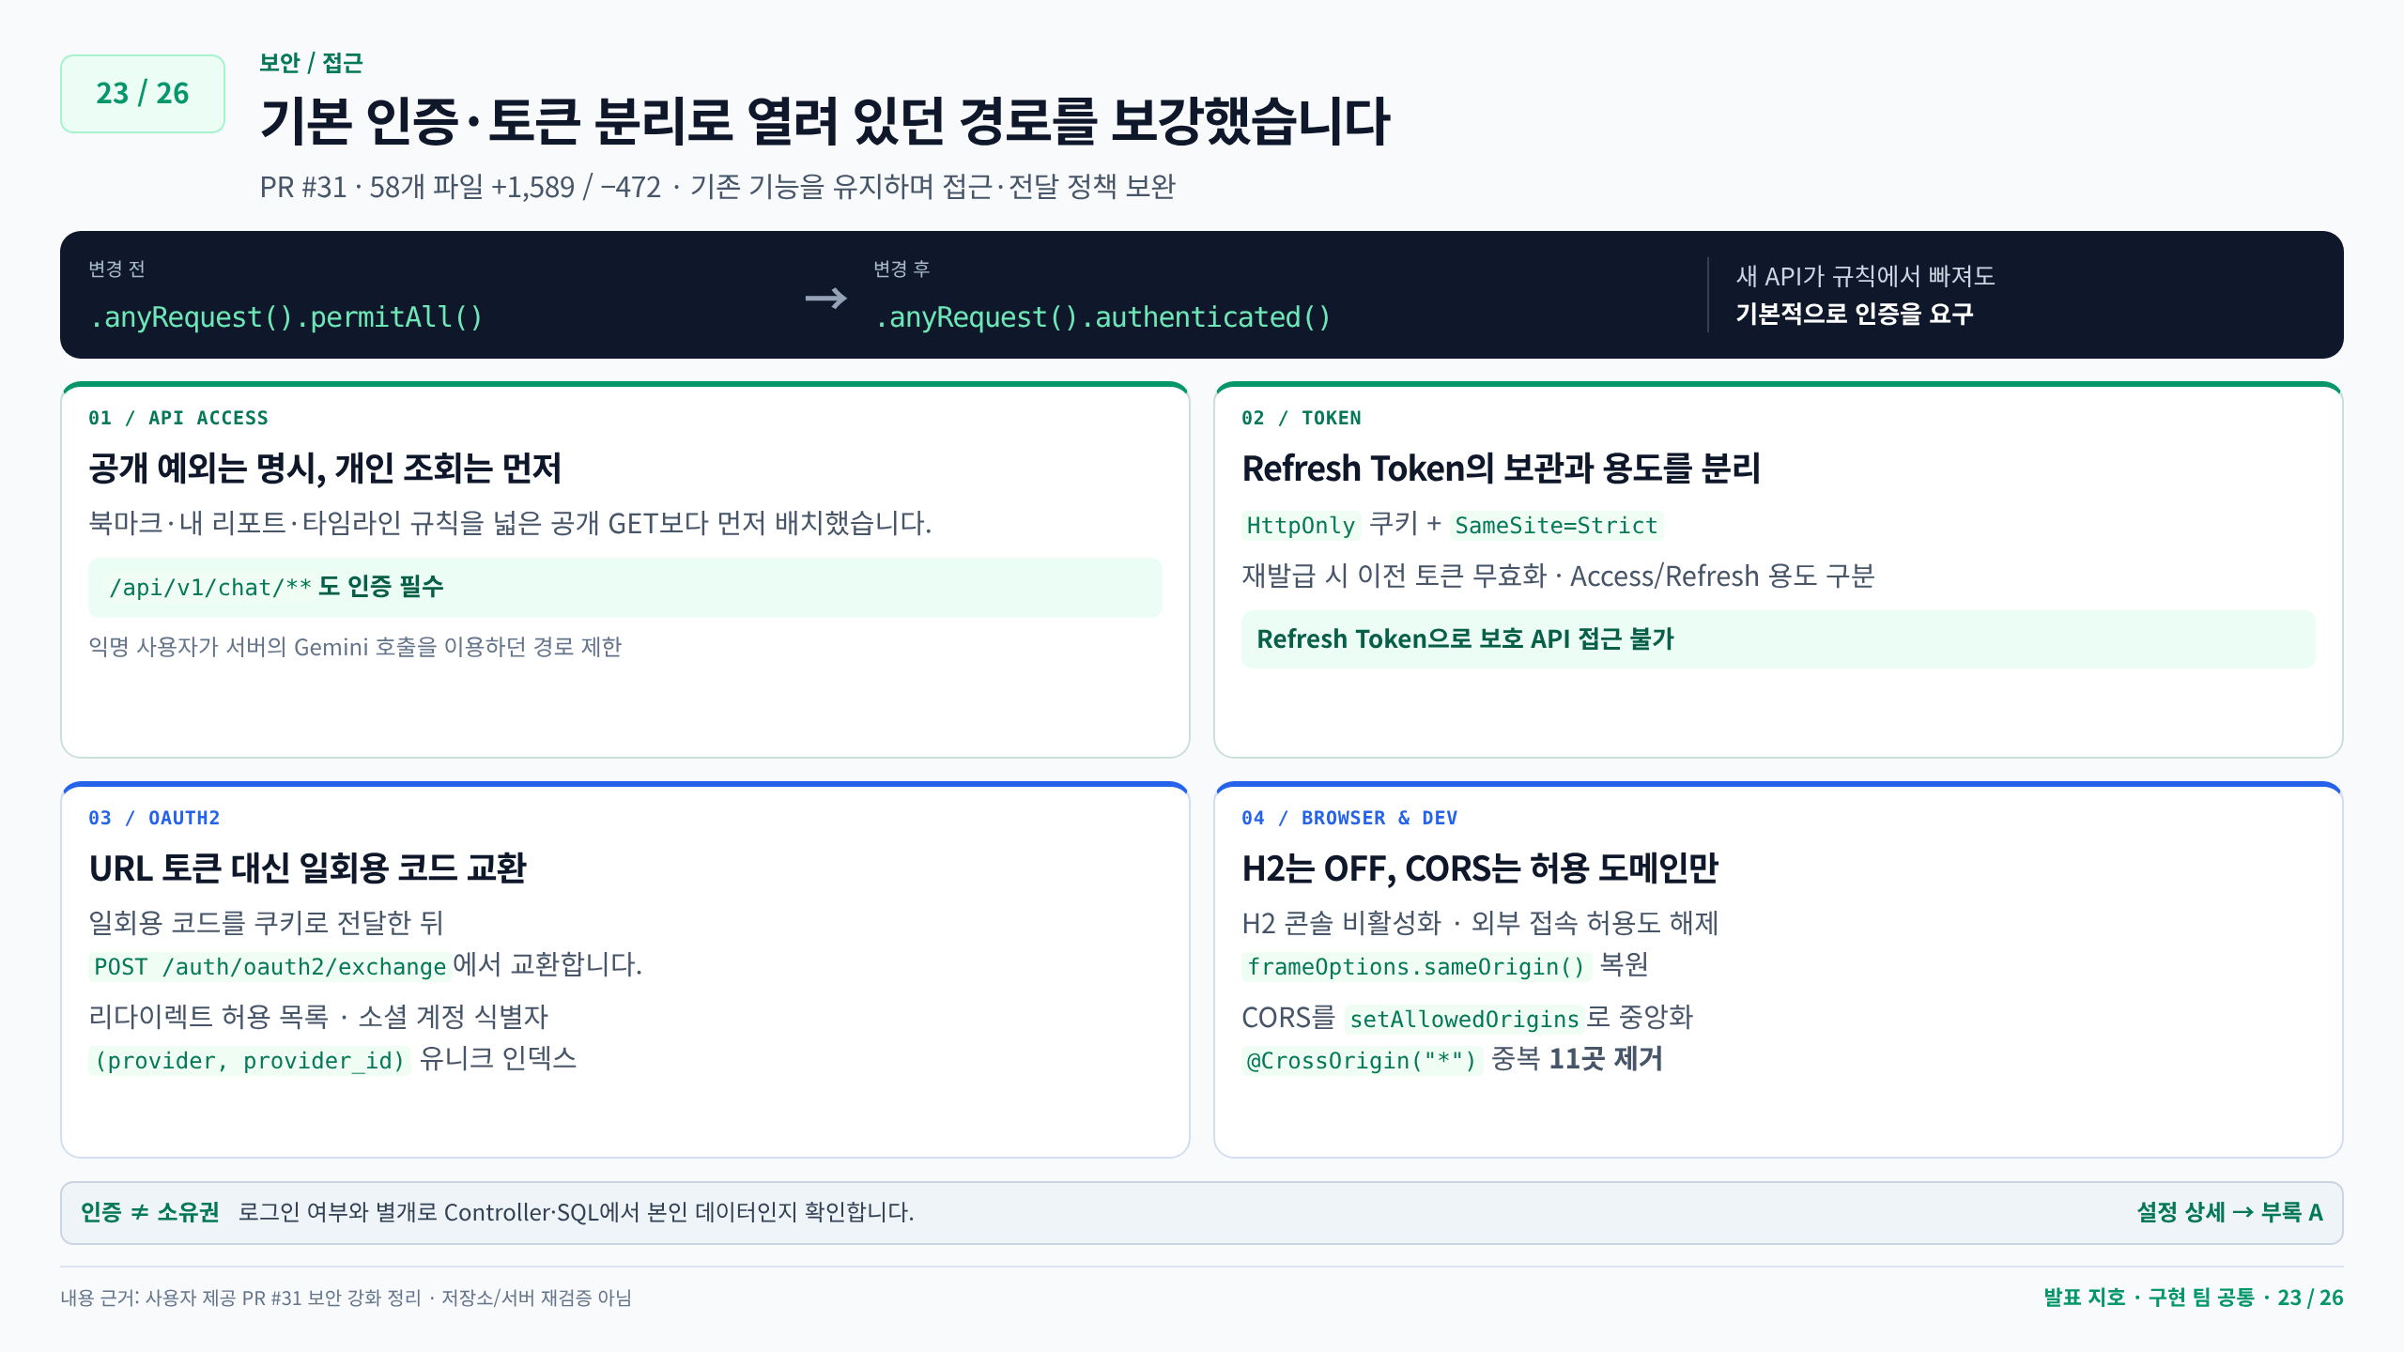
Notes:
23 / 26 | 발표: 지호 | 구현: 팀 공통
기본 인증·토큰 분리로 열려 있던 경로를 보강했습니다
[발표 대본]
팀 공통 보안 강화입니다. 가장 큰 변화는 규칙에 없는 API를 기본 공개하던 permitAll을 authenticated로 바꾼 것입니다. 개인 조회인 북마크, 내 리포트, 타임라인은 넓은 공개 GET 규칙보다 먼저 평가합니다. Gemini를 호출하는 채팅 API도 인증을 요구하도록 바꿨습니다. Refresh Token은 HttpOnly 쿠키와 SameSite=Strict로 관리하며, 재발급 때 이전 토큰을 무효화하고 보호 API에 Access Token 대신 사용할 수 없게 구분했습니다. OAuth는 URL로 토큰을 보내지 않고 쿠키의 일회용 코드를 POST 교환으로 처리합니다. 리다이렉트 허용 목록과 소셜 계정 유니크 인덱스도 추가했습니다. 마지막으로 H2 콘솔을 끄고 프레임 보호를 복원했으며 CORS를 중앙 허용 목록으로 통일했습니다. 이 인증 정책과 각 데이터의 소유권 검사는 다른 문제이므로 둘 다 필요합니다.
[다음 연결]
이어서 외부 입력·API 사용량·초기 데이터까지 통제했습니다 내용을 보겠습니다.
[자료 기준]
내용 근거: 사용자 제공 PR #31 보안 강화 정리 · 저장소/서버 재검증 아님
화면은 원본 자료의 재구성이며 실서비스 캡처가 아닙니다. 앱 테스트와 운영 환경을 이번 편집에서 재검증하지 않았습니다.
[파일 형식]
표시 안정성을 위해 슬라이드는 고해상도 이미지로 고정했으며 개별 글자·도형 편집은 HTML 원본을 사용하세요.

Slide 24
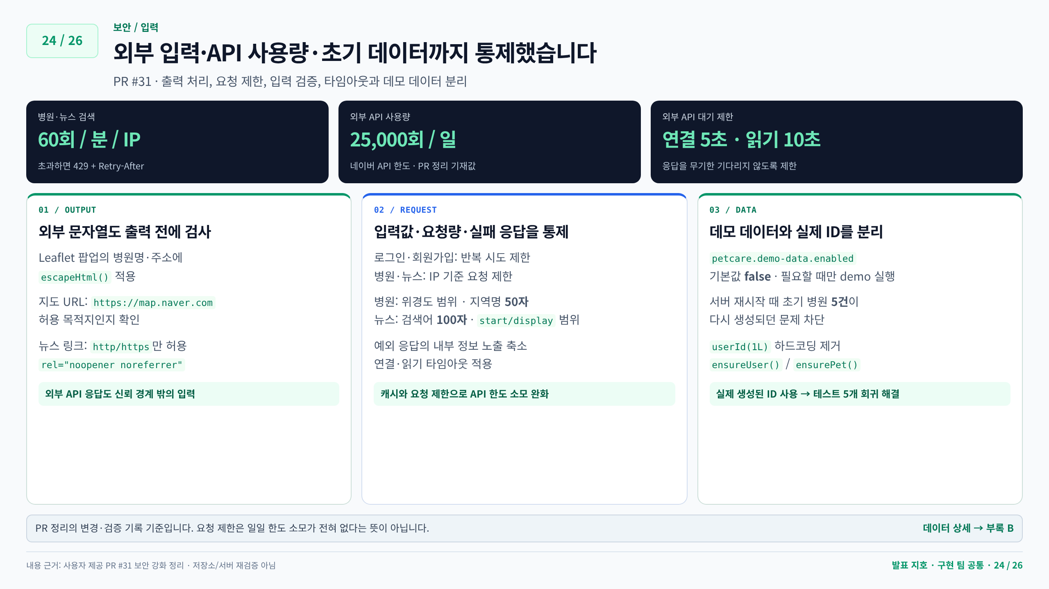
Notes:
24 / 26 | 발표: 지호 | 구현: 팀 공통
외부 입력·API 사용량·초기 데이터까지 통제했습니다
[발표 대본]
두 번째는 외부 입력과 API 사용량, 데이터 초기화입니다. 지도 팝업에는 외부 병원명과 주소가 들어오므로 escapeHtml을 적용하고, 지도 URL은 https://map.naver.com인지 확인합니다. 뉴스는 http와 https 링크만 열고 새 창 보안 속성을 적용했습니다. 로그인과 회원가입에는 반복 시도 제한을, 병원과 뉴스에는 IP당 분당 60회 제한을 추가했습니다. 초과 응답은 429와 Retry-After입니다. PR 정리에 기재된 네이버 API 일일 한도는 25,000회이며 캐시와 요청 제한으로 사용량 소모를 완화하는 목적입니다. 병원은 좌표 범위와 지역명 50자, 뉴스는 검색어 100자와 start/display 범위를 검사합니다. 외부 호출은 연결 5초, 읽기 10초로 제한하고 예외의 내부 정보도 줄였습니다. 데이터 측면에서는 무조건 실행되던 데모 초기화를 기본 OFF로 바꾸고, 사용자 ID를 1로 고정하던 코드를 실제 ID 조회로 바꿨습니다. 그 결과 깨졌던 테스트 다섯 개를 복구한 기록이 있습니다.
[다음 연결]
이어서 검증 결과는 시점과 실행 범위를 나눠 설명합니다 내용을 보겠습니다.
[자료 기준]
내용 근거: 사용자 제공 PR #31 보안 강화 정리 · 저장소/서버 재검증 아님
화면은 원본 자료의 재구성이며 실서비스 캡처가 아닙니다. 앱 테스트와 운영 환경을 이번 편집에서 재검증하지 않았습니다.
[파일 형식]
표시 안정성을 위해 슬라이드는 고해상도 이미지로 고정했으며 개별 글자·도형 편집은 HTML 원본을 사용하세요.

Slide 25
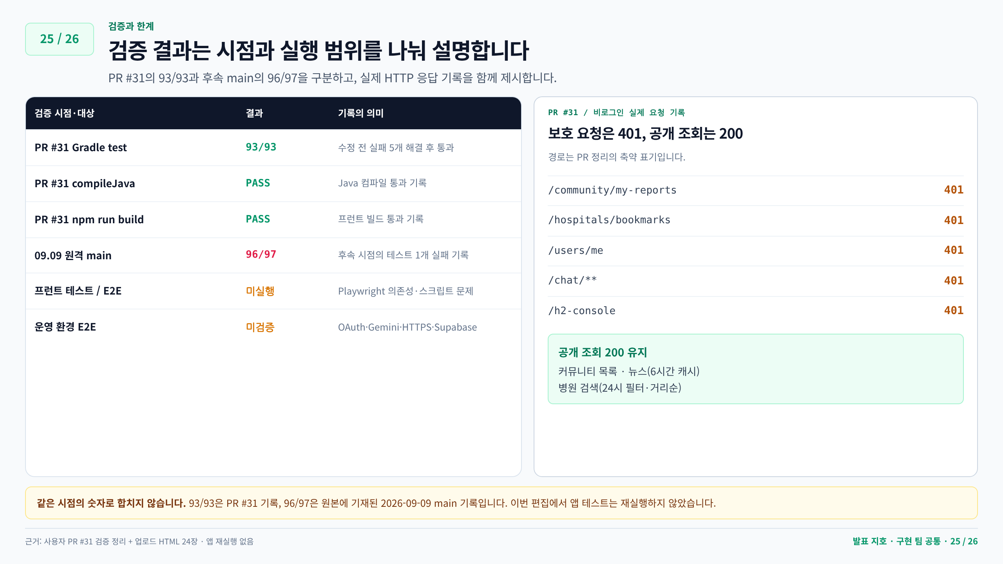
Notes:
25 / 26 | 발표: 지호 | 구현: 팀 공통
검증 결과는 시점과 실행 범위를 나눠 설명합니다
[발표 대본]
검증 결과는 시점을 나누어 설명하겠습니다. PR 31 당시에는 Gradle 테스트 93개, Java 컴파일, 프런트 빌드가 통과했고, 수정 전에 깨졌던 테스트 다섯 개를 복구했습니다. PR 정리의 실제 요청 기록에서는 미로그인 상태로 내 리포트, 병원 북마크, 내 정보, 채팅 경로, H2 콘솔에 접근하면 401이었습니다. 반면 커뮤니티 목록과 뉴스, 병원 일반 조회는 200으로 유지됐습니다. 다만 원본 HTML의 2026년 9월 9일 원격 main 기록은 97개 중 1개 실패입니다. 원본은 고정 userId 가정 관련 실패로 설명하지만 이번 자료 편집에서는 원인을 다시 실행해 확인하지 않았습니다. 프런트 테스트는 Playwright 의존성·스크립트 문제로 미실행이며, 실제 운영 환경에서 OAuth·Gemini·HTTPS·Supabase를 모두 연결한 E2E도 미검증입니다. 오늘의 수치는 새로운 앱 테스트 결과가 아니라 제공된 기록의 정리입니다.
[다음 연결]
이어서 세 명의 기능은 하나의 사용자 여정 안에서 연결됩니다 내용을 보겠습니다.
[자료 기준]
사용자 PR #31 정리 + 원본 HTML 24장
화면은 원본 자료의 재구성이며 실서비스 캡처가 아닙니다. 앱 테스트와 운영 환경을 이번 편집에서 재검증하지 않았습니다.
[파일 형식]
표시 안정성을 위해 슬라이드는 고해상도 이미지로 고정했으며 개별 글자·도형 편집은 HTML 원본을 사용하세요.

Slide 26
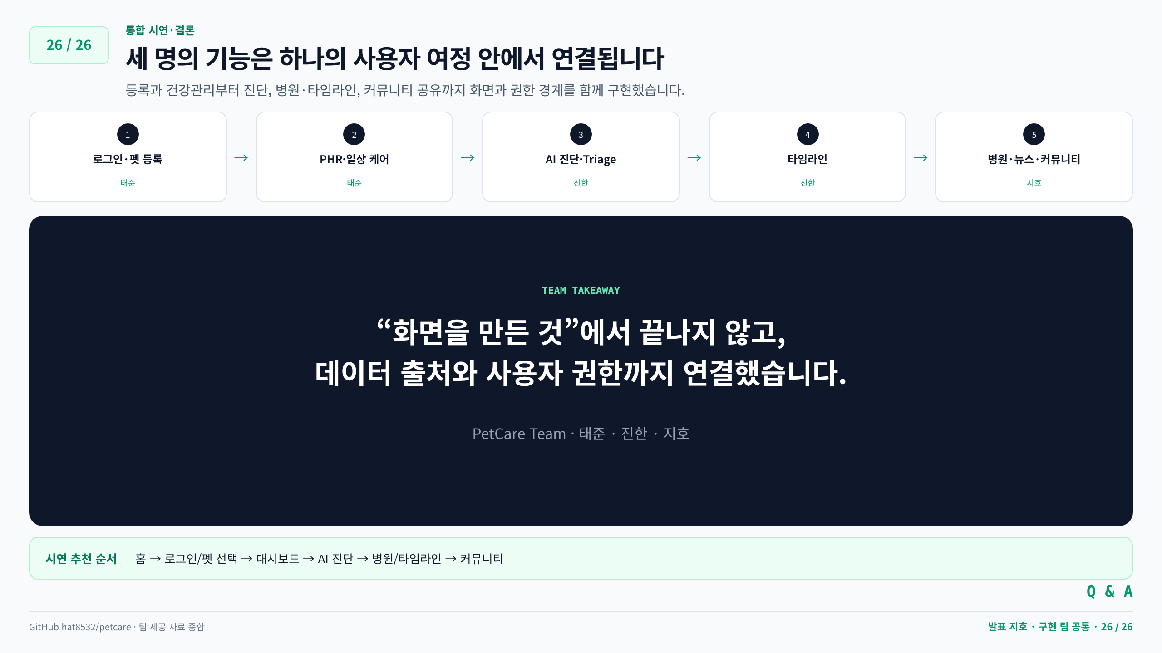
Notes:
26 / 26 | 발표: 지호 | 구현: 팀 공통
세 명의 기능은 하나의 사용자 여정 안에서 연결됩니다
[발표 대본]
마지막으로 시연 흐름입니다. 로그인과 펫 등록, 건강관리, AI 진단, 타임라인, 병원, 뉴스, 커뮤니티 순서로 보면 세 명의 기능이 하나의 사용자 여정으로 연결됩니다. 이번 프로젝트에서 배운 핵심은 화면 구현뿐 아니라 데이터 출처와 사용자 권한까지 함께 설계해야 한다는 점입니다. 감사합니다.
[다음 연결]
이상으로 팀 프로젝트 발표를 마치겠습니다. 질문에 따라 부록을 참고하겠습니다.
[자료 기준]
원본 자료의 출처 표기: GitHub hat8532/petcare · 팀 제공 자료 종합
화면은 원본 자료의 재구성이며 실서비스 캡처가 아닙니다. 앱 테스트와 운영 환경을 이번 편집에서 재검증하지 않았습니다.
[파일 형식]
표시 안정성을 위해 슬라이드는 고해상도 이미지로 고정했으며 개별 글자·도형 편집은 HTML 원본을 사용하세요.

Slide 27
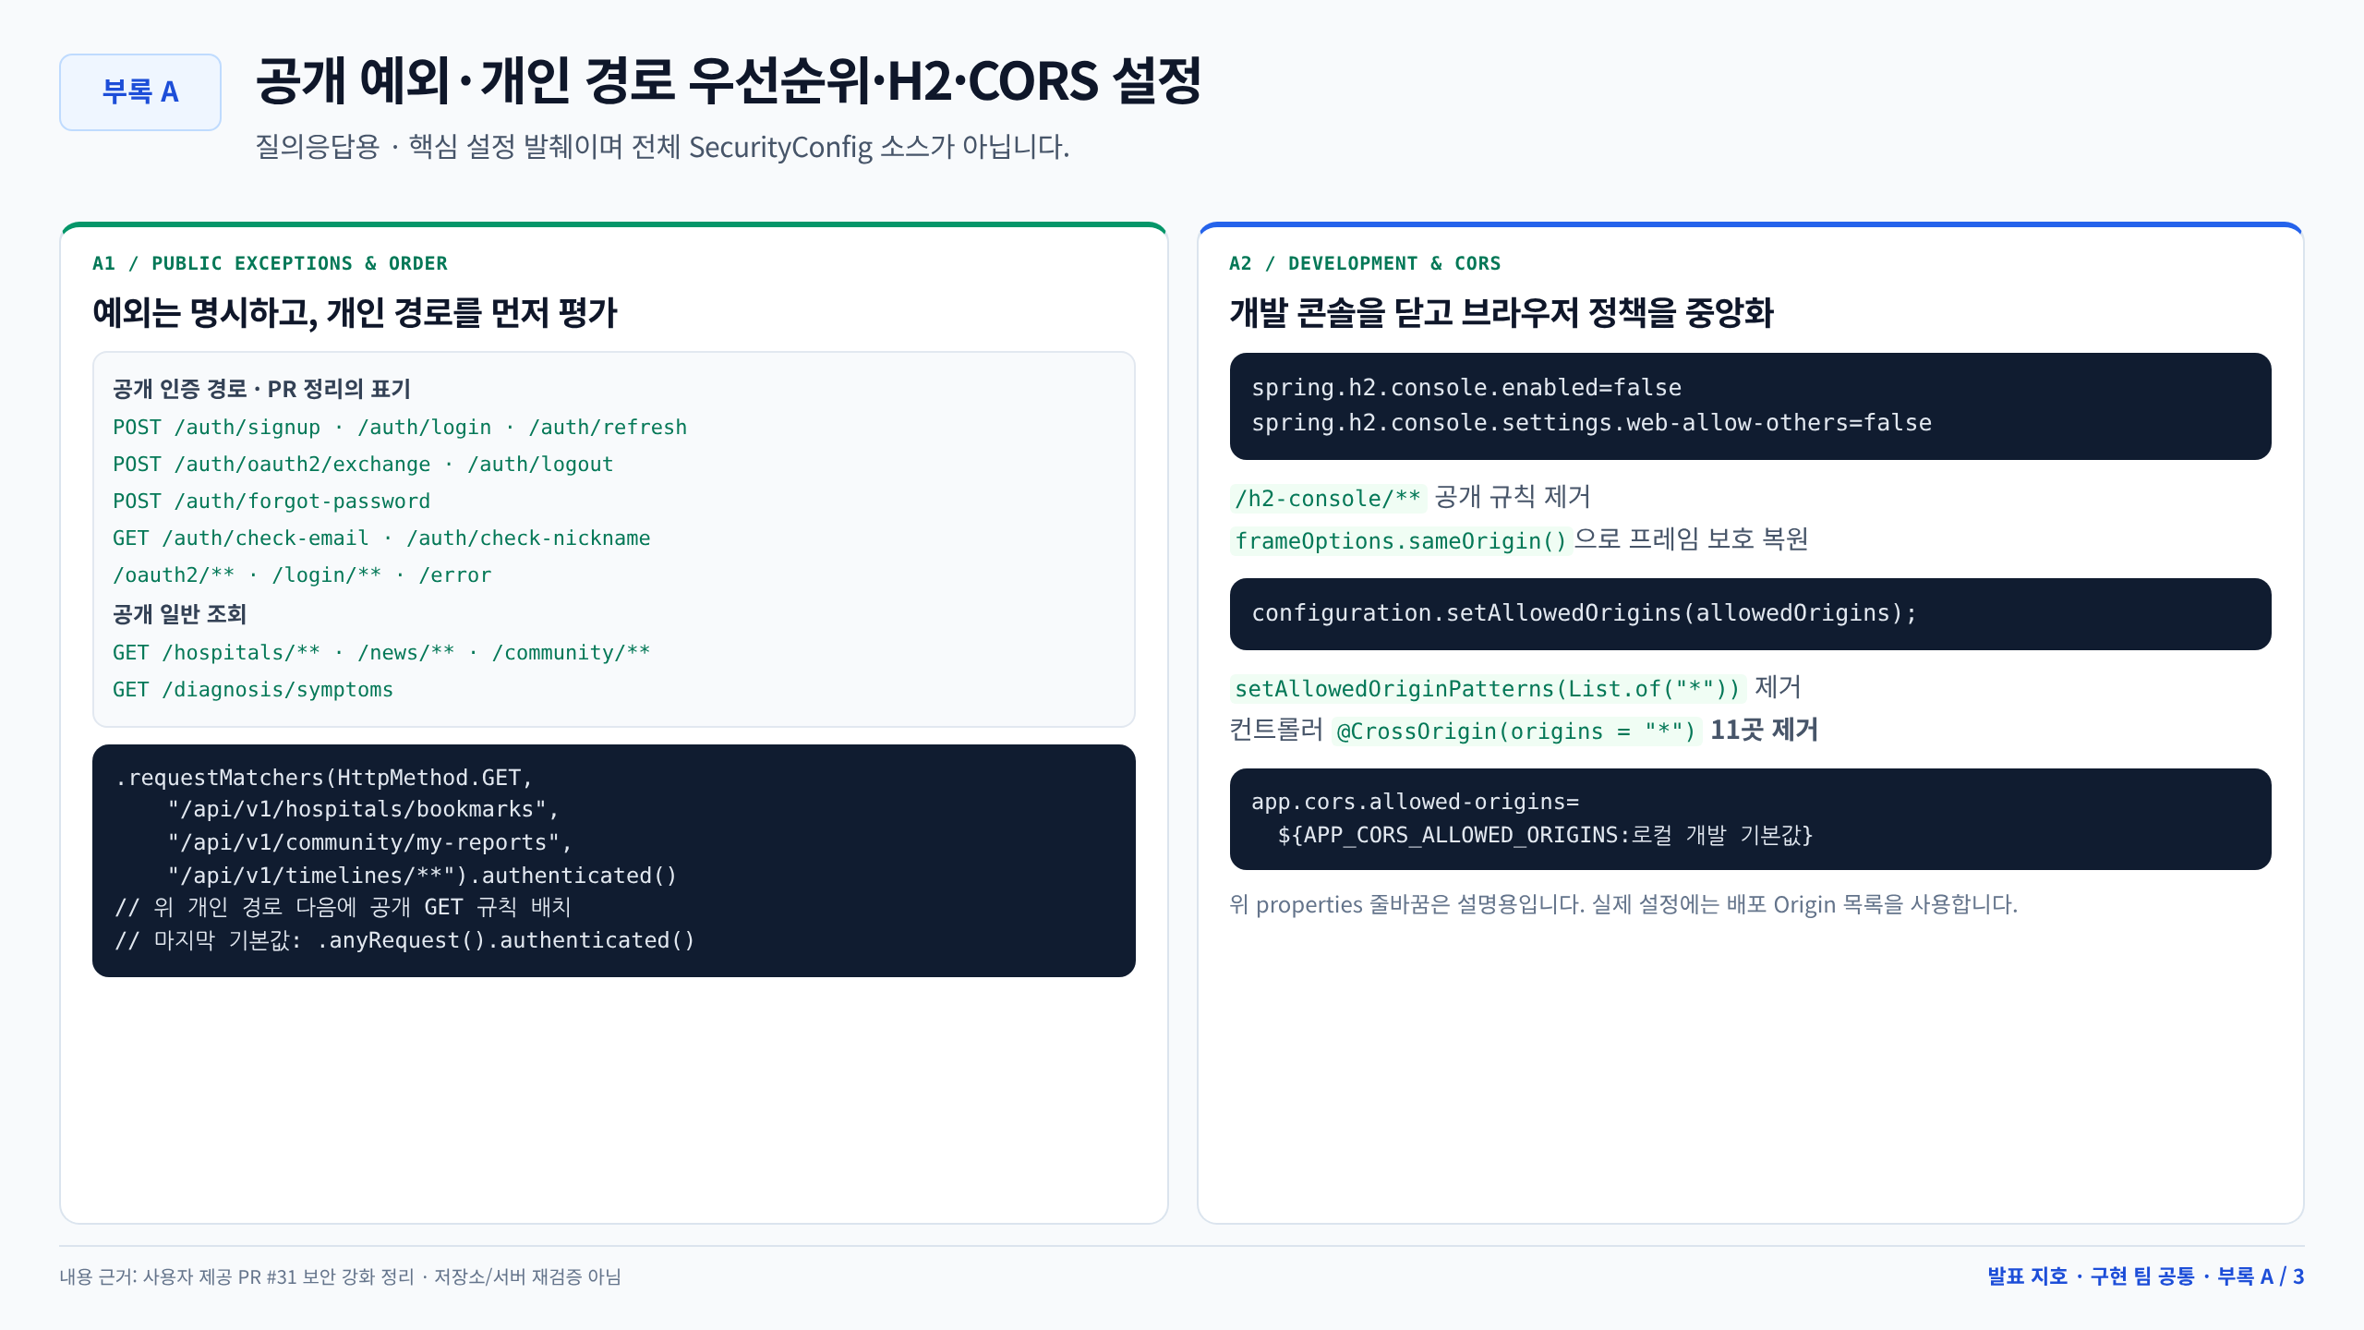
Notes:
부록 A / 3 | 발표: 지호 | 구현: 팀 공통
공개 예외·개인 경로 우선순위·H2·CORS 설정
[발표 대본]
인증 정책의 상세입니다. PR 정리상 공개 인증 기능은 signup, login, refresh, oauth2/exchange, logout, forgot-password의 POST와 check-email, check-nickname의 GET입니다. OAuth 진행 경로와 login, error도 예외입니다. 일반 병원·뉴스·커뮤니티 GET과 diagnosis/symptoms는 공개 조회로 두었습니다. 이 공개 규칙보다 bookmarks, my-reports, timelines 개인 조회를 먼저 평가해야 합니다. H2는 콘솔 활성화와 외부 접근 허용을 둘 다 false로 바꾸고 공개 매처를 제거했습니다. 프레임 보호는 sameOrigin입니다. CORS는 allowedOrigins 목록을 중앙에서 관리하고 컨트롤러 11곳의 와일드카드 애너테이션을 제거했습니다. 경로는 PR 정리의 표기를 따르며 실제 배포의 API prefix와 전체 설정은 발표 버전에서 별도로 대조할 항목입니다.
[다음 연결]
관련 질문을 마치면 본문 26장 결론으로 돌아갑니다.
[자료 기준]
내용 근거: 사용자 제공 PR #31 보안 강화 정리 · 저장소/서버 재검증 아님
화면은 원본 자료의 재구성이며 실서비스 캡처가 아닙니다. 앱 테스트와 운영 환경을 이번 편집에서 재검증하지 않았습니다.
[파일 형식]
표시 안정성을 위해 슬라이드는 고해상도 이미지로 고정했으며 개별 글자·도형 편집은 HTML 원본을 사용하세요.

Slide 28
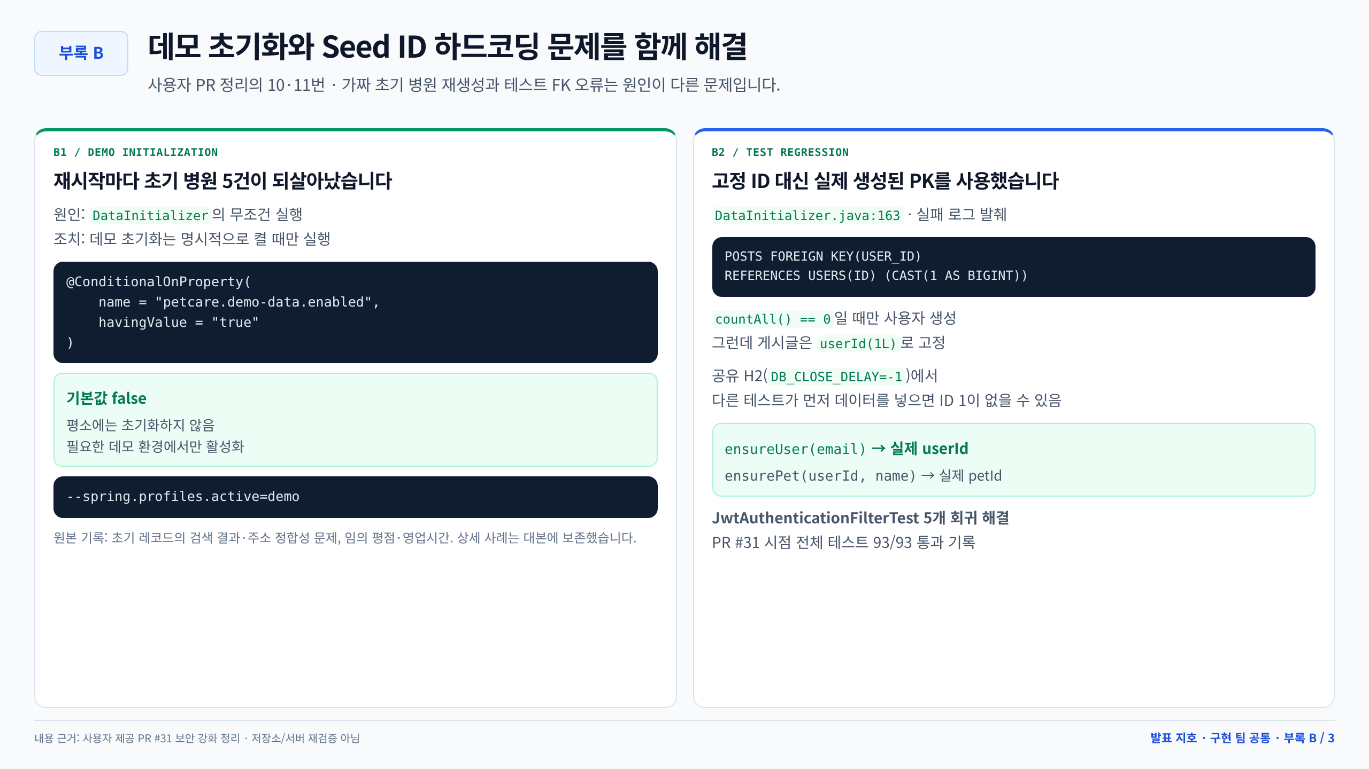
Notes:
부록 B / 3 | 발표: 지호 | 구현: 팀 공통
데모 초기화와 Seed ID 하드코딩 문제를 함께 해결
[발표 대본]
데이터 초기화에는 두 가지 문제가 있었습니다. 첫째, DataInitializer가 매번 실행돼 삭제한 초기 병원 다섯 건을 재생성했습니다. petcare.demo-data.enabled가 true일 때만 실행하게 하고 기본값을 false로 바꿨습니다. demo 프로필을 명시할 때만 활성화합니다. 원본 정리에는 이 초기 레코드들이 네이버 검색 결과가 없거나 주소가 맞지 않았고, 네 곳의 전화번호 뒷자리가 7582로 같았으며 평점과 영업시간이 임의값이었다고 기록되어 있습니다. 이 사례는 제공된 기록에 따른 설명이며 이번 편집에서 병원 정보를 새로 조사한 것은 아닙니다. 둘째, 테스트에서 사용자 생성 여부는 countAll() == 0으로 판단하면서 게시글 userId는 1L로 고정했습니다. DB_CLOSE_DELAY=-1인 H2를 여러 컨텍스트가 공유해 다른 테스트 데이터가 먼저 들어오면 사용자 생성은 건너뛰지만 ID 1은 없을 수 있어 FK 오류가 났습니다. ensureUser(email)과 ensurePet(userId, name)으로 실제 생성된 ID를 받아 쓰게 수정해 JwtAuthenticationFilterTest 다섯 개를 복구한 기록입니다.
[다음 연결]
관련 질문을 마치면 본문 26장 결론으로 돌아갑니다.
[자료 기준]
내용 근거: 사용자 제공 PR #31 보안 강화 정리 · 저장소/서버 재검증 아님
화면은 원본 자료의 재구성이며 실서비스 캡처가 아닙니다. 앱 테스트와 운영 환경을 이번 편집에서 재검증하지 않았습니다.
[파일 형식]
표시 안정성을 위해 슬라이드는 고해상도 이미지로 고정했으며 개별 글자·도형 편집은 HTML 원본을 사용하세요.

Slide 29
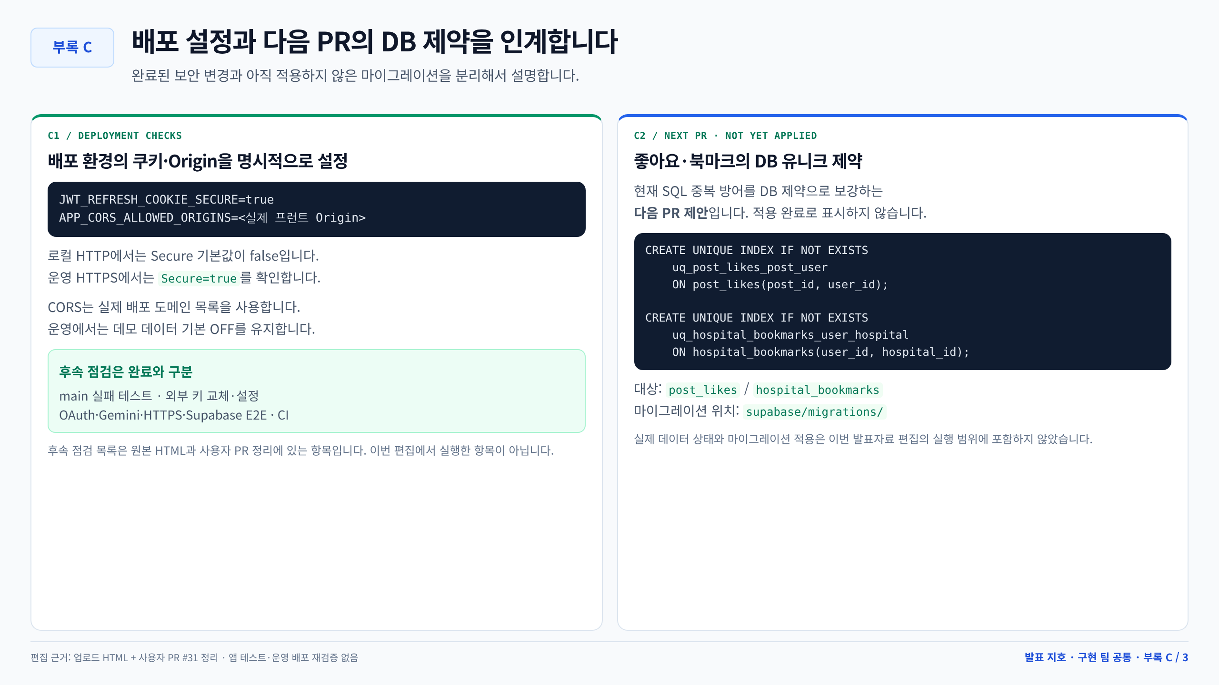
Notes:
부록 C / 3 | 발표: 지호 | 구현: 팀 공통
배포 설정과 다음 PR의 DB 제약을 인계합니다
[발표 대본]
배포 전 확인할 설정은 JWT_REFRESH_COOKIE_SECURE=true와 실제 프런트 Origin을 담는 APP_CORS_ALLOWED_ORIGINS입니다. 로컬 HTTP 기본값과 운영 HTTPS 설정을 혼동하지 않도록 분리합니다. 운영에서는 데모 데이터를 끈 상태로 유지합니다. 좋아요와 병원 북마크는 현재 SQL로 중복을 방어하고 있지만 DB 유니크 제약은 다음 PR로 제안된 상태입니다. post_likes의 post_id, user_id와 hospital_bookmarks의 user_id, hospital_id 조합에 유니크 인덱스를 추가하는 SQL을 부록에 보존했습니다. 이 SQL은 발표자료 편집에서 실행하지 않았고 적용 완료로 설명하지 않습니다. main 실패 테스트, CI, 키 교체와 실제 OAuth·Gemini·HTTPS·Supabase 연동 점검도 후속 확인 목록입니다. 출처는 이번 대화의 PR 정리와 업로드 HTML이며 별도의 저장소 감사나 운영 검증을 새로 수행하지 않았습니다.
[다음 연결]
관련 질문을 마치면 본문 26장 결론으로 돌아갑니다.
[자료 기준]
업로드 HTML + 사용자 PR #31 정리
화면은 원본 자료의 재구성이며 실서비스 캡처가 아닙니다. 앱 테스트와 운영 환경을 이번 편집에서 재검증하지 않았습니다.
[파일 형식]
표시 안정성을 위해 슬라이드는 고해상도 이미지로 고정했으며 개별 글자·도형 편집은 HTML 원본을 사용하세요.

